Slide 1
JavaScript 异步编程
Application-Infra-FE 刘婷婷
2021.07.30
Notes:
大家上午好，很高兴看到大家阿，我们 infra 部门也越来越壮大了呀～我叫刘婷婷，是这次前端校招生培训课程的讲师，大家叫我婷婷就可以。废话不多说，今天我将带领各位了解什么是 JS 异步编程。

Slide 2
Content
1
异步编程的概念与意义
2
异步编程的实现方法
3
浏览器的 Event Loop
4
Node.js 的 Event Loop
5
TIPS
Notes:
本次培训分五个章节，主要内容是前四个章节，XXXX，
首先，我们就来了解一下，什么是异步编程吧～

Slide 3

异步编程的概念
同步？？？
Synchronization
异步？？？
Asynchronous
Notes:
提到 JavaScript 的异步编程的话，网上几乎所有的文章都会从异步和同步的概念开始，我们这篇课程也是如此。
同步的英文单词是 Synchronization，在程序中常缩写为 sync，
异步的英文单词是 Asynchronous，在程序中的关键字是 async。
那～什么是异步？什么是同步呢？我们先来理解一下他们的一般概念。

Slide 4
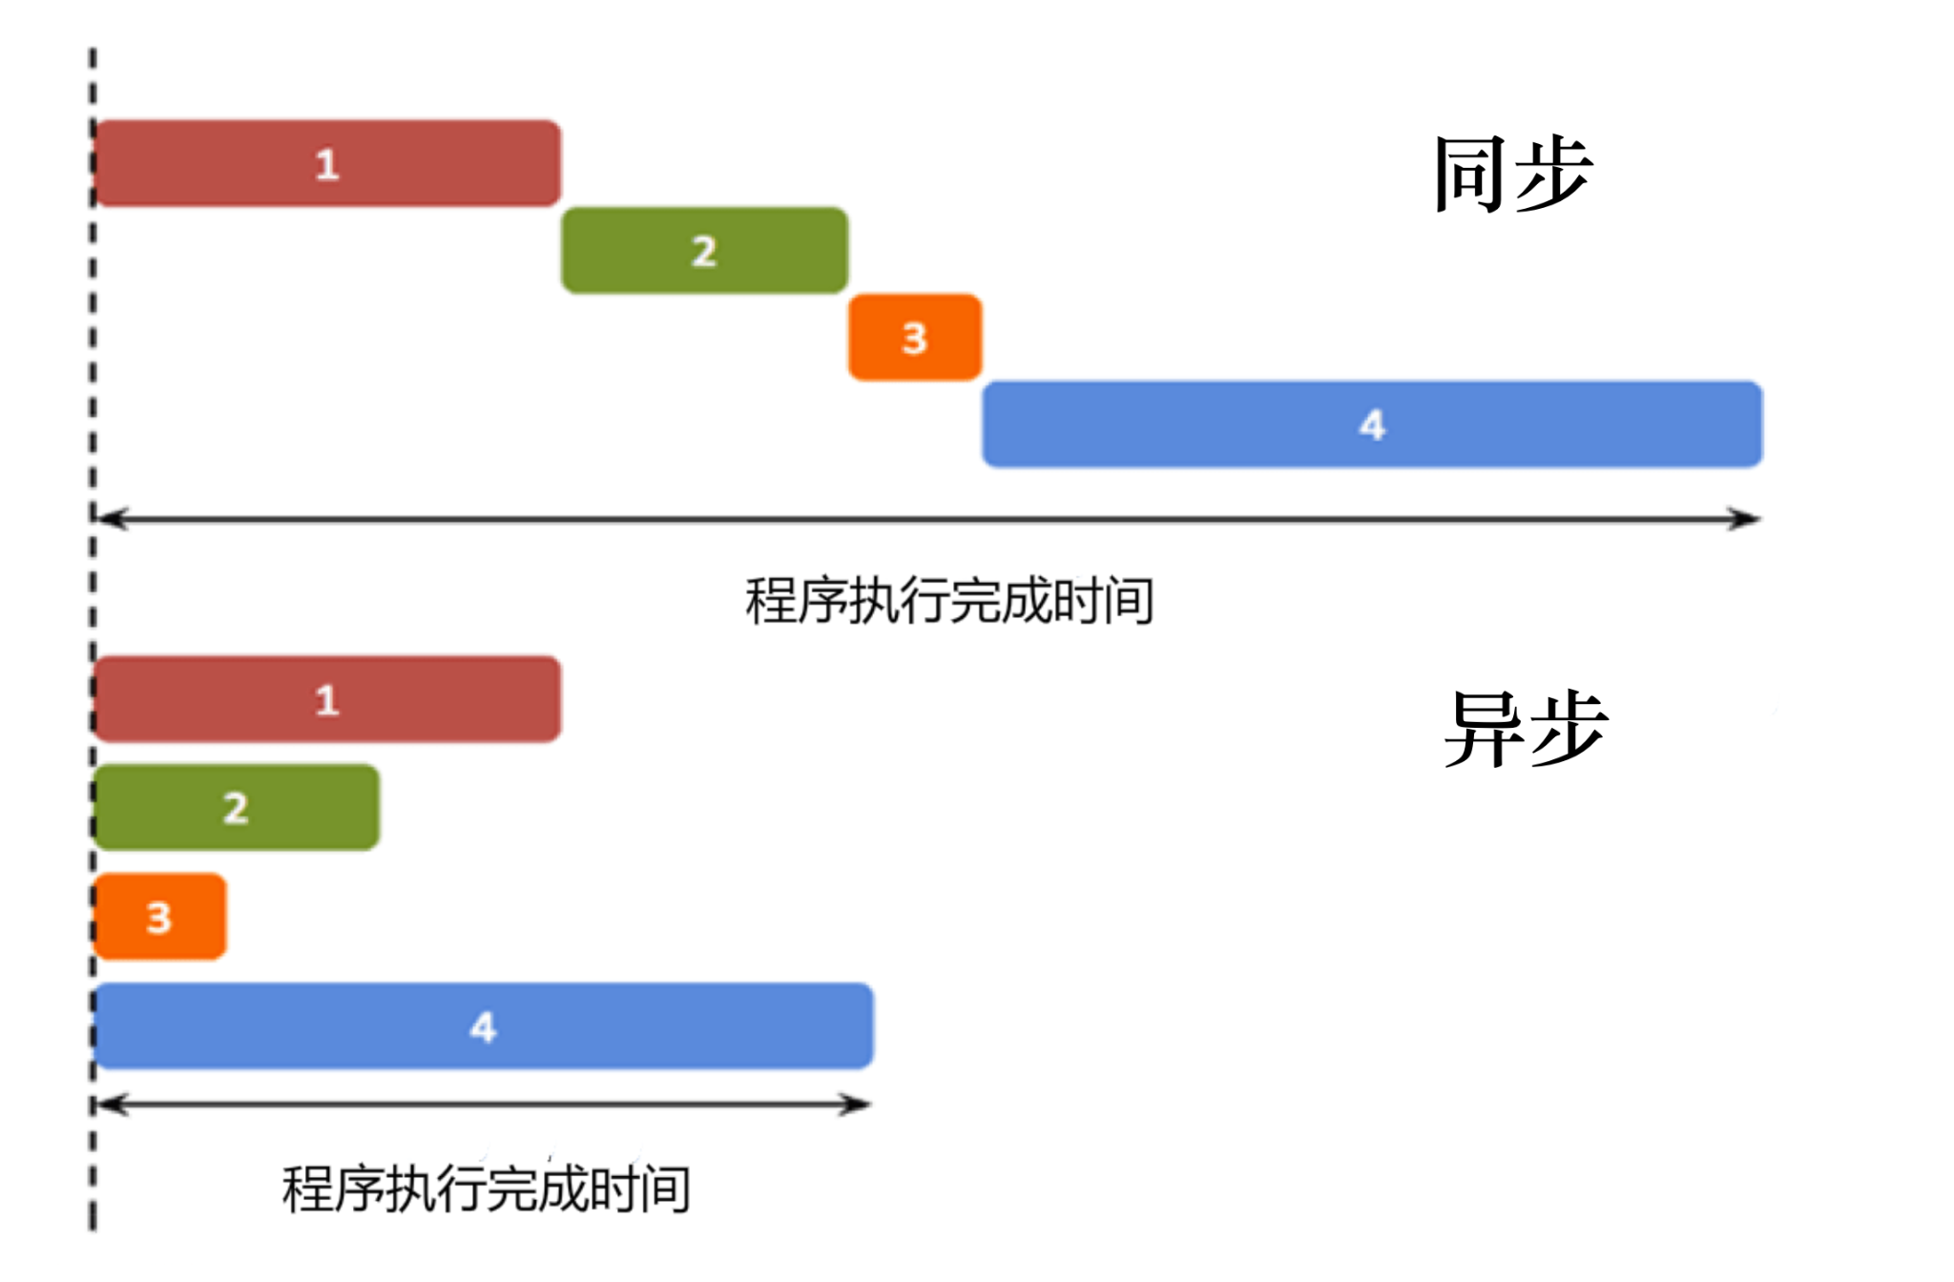
异步编程的概念
发出一个功能调用时，在没有得到结果之前，该调用就不返回或继续执行后续操作
当一个异步过程调用发出后，调用者在没有得到结果之前，就可以继续执行后续操作。
Notes:
让我们来看图分析一波。
同步是指发出一个功能调用时，在没有得到结果之前，该调用就不返回或继续执行后续操作。
在一个控制流序列中按顺序执行。
简单来讲，同步就是，一个进程在执行某个请求的时候，如果该请求需要一段时间才能完成，那么这个进程将会一直等待下去，直到收到返回信息才继续执行下一个请求。
异步是相对于同步的概念，
当一个异步过程调用发出后，调用者在没有得到结果之前，就可以继续执行后续操作。
进程不需要一直等下去，就可以继续执行下一个请求，不用等待其他请求的结束。
同步和异步最大的区别就是，请求发出后，是否需要等待结果，才能继续执行其他操作。
刚刚讲的是同步和异步的定义，
而同步编程是指一个代码块中语句顺序执行，每个语句的执行结果在语句执行完毕后是可以马上得到预期的结果；
异步编程是指虽然语句被顺序执行了，但是期望的实际执行结果并不能在当下得到。
可以看到，异步的执行效率更高。

Slide 5
异步编程的概念
同步
阻塞模式
👉 simple-sync
异步
非阻塞模式
👉 simple-sync-worker
Notes:
除了效率之外，同步还有什么不太友好的地方呢？
当浏览器里面的一个 web 应用进行密集运算，还没有把控制权返回给浏览器的时候，整个浏览器就像冻僵了一样，这叫做阻塞；
这时候浏览器无法继续处理用户的输入并执行其他任务，直到 web 应用交回处理器的控制。
初步理解的话，同步就是阻塞模式，对应的，异步是非阻塞模式。
伙伴们，大家对于阻塞模式和非阻塞模式先有这样一个大概的了解，这个并不是很准确，
实际上，阻塞和非阻塞这两个概念与程序（线程）等待消息通知(无所谓同步或者异步)时的状态有关，
大家有兴趣的话可以下去再详细了解一下
我们来看两个例子来直观感受一下同步和异步的区别。
这个示例，是在按钮上添加了一个事件监听器，
当按钮被点击，它就开始运行一个非常耗时的任务：
计算1千万个日期，并在控制台中输出最后一个日期，
然后在 DOM 里面添加一个段落。
我们快速点击好几下这个按钮，看看。
当然，这个例子不是很现实，没有谁会显着无聊去计算1千万次日期，它仅仅提供一个非常直观的体验.
如果是同步模式，我们可以看到，
直到日期的运算结束，最后一次计算日期在控制台中显示出来，段落才会出现在网页上。
代码按照源代码的顺序执行，只有前面的代码结束运行，后面的代码才会执行。
如果是异步模式，我们可以看到，
在日期的计算结束之前，就可以在网页上显示段落了。
那其中做了什么操作呢？我们来看看源代码。

Slide 6
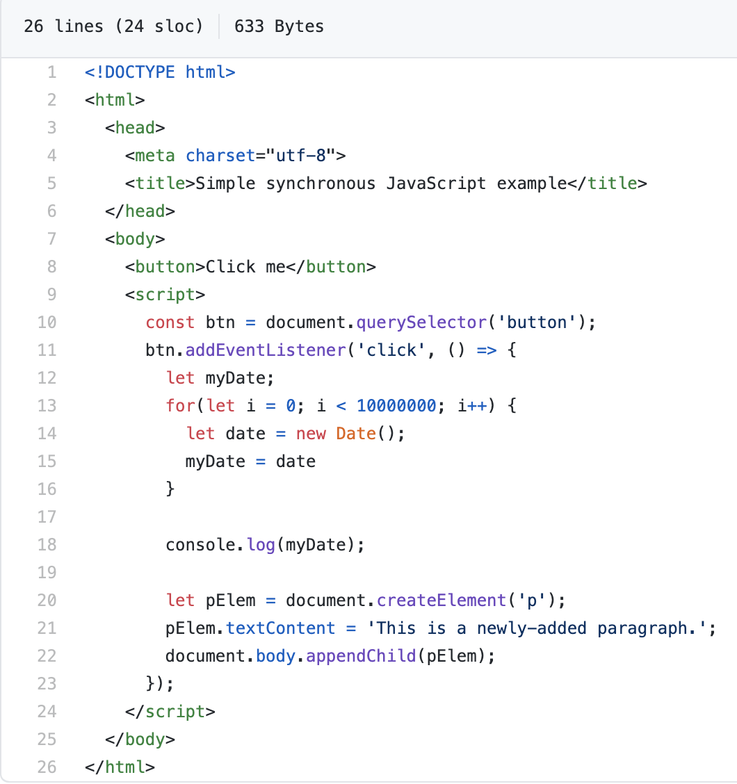
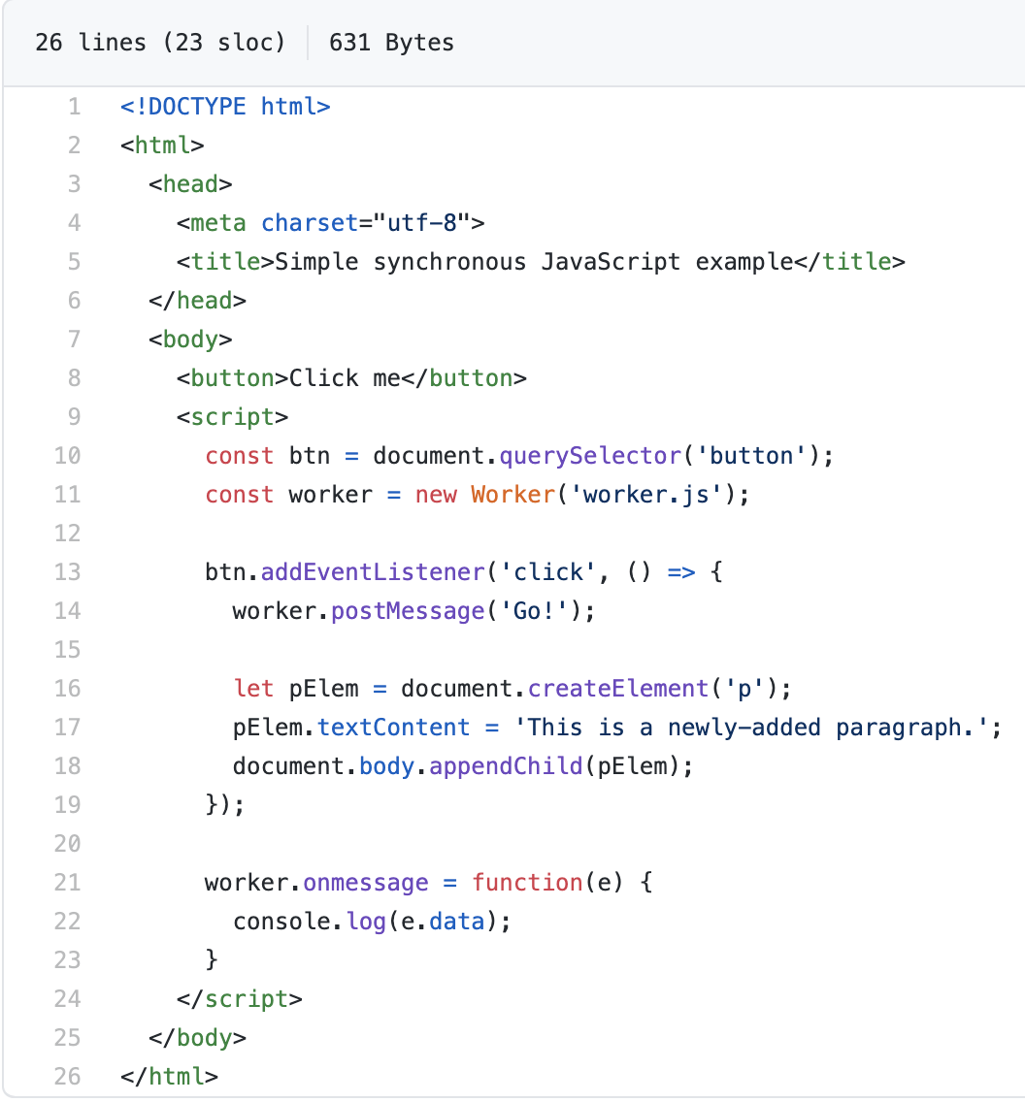
异步编程的概念
同步
异步
👉 github code link
Notes:
可以看到，都是添加一个 click 事件，当点击的按钮的时候就进行计算和显示。
唯一不同的是右边这个代码通过 Web workers 把一些任务交给一个名为 worker的单独的线程，
这样就可以同时运行多个 JavaScript 代码块。
一般来说，用一个 worker 来运行一个耗时的任务，主线程就可以处理用户的交互，
从而避免了阻塞现象。
我们提到了线程这个概念，那我们从异步编程的角度来重新了解一下进程和线程的概念。

Slide 7
异步编程的概念
进程
1）是操作系统中的一个基本概念，它包含着一个运行程序所需要的资源；
2）一个正在运行的应用程序在操作系统中被视为一个进程；
3）进程之间是相对独立的，一个进程无法访问另一个进程的数据；
4）进程可以理解为一个程序的基本边界。
线程
1）是进程中的基本执行单元，是操作系统分配 CPU 资源的基本单位；
2）在进程入口执行的第一个线程被视为这个进程的主线程；
3）多个线程共享内存，从而极大地提高了程序的运行效率；
4）线程主要是由 CPU 寄存器、调用栈和线程本地存储器。
多线程的意义在于一个应用程序中，有多个执行部分可以同时执行。
异步就是从主线程发射一个子线程来完成任务。
Notes:
进程是操作系统中的一个基本概念，它包含着一个运行程序所需要的资源；
一个正在运行的应用程序在操作系统中被视为一个进程，进程可以包括一个或多个线程；
进程之间是相对独立的，一个进程无法访问另一个进程的数据（除非利用分布式计算方式），一个进程运行的失败也不会影响其他进程的运行；
进程可以理解为一个程序的基本边界，是应用程序的一个运行例程，是应用程序的一次动态执行过程。
线程是进程中的基本执行单元，是操作系统分配 CPU 资源的基本单位；
在进程入口执行的第一个线程被视为这个进程的主线程；
多个线程共享内存，从而极大地提高了程序的运行效率；
线程主要是由 CPU 寄存器、调用栈和线程本地存储器（Thread Local Storage，TLS）组成的。CPU寄存器主要记录当前所执行线程的状态，调用栈主要用于维护线程所调用到的内存与数据，TLS主要用于存放线程的状态信息。
这一大段生硬的概念总算是念完了，大家应该也有了一个基本概念了吧。
进程和线程的主要差别在于它们是不同的操作系统资源管理方式。
从逻辑角度来看，多线程的意义在于一个应用程序中，有多个执行部分可以同时执行。
但操作系统并没有将多个线程看做多个独立的应用，来实现进程的调度和管理以及资源分配。
多线程的意义在于一个应用程序中，有多个执行部分可以同时执行。
简单理解一下，异步就是从主线程发射一个子线程来完成任务

Slide 8
异步编程的概念
JS
单线程
JS 引擎是基于单线程（Single-threaded）事件循环的概念构建的。
一个线程是一个基本的处理过程，程序用它来完成任务。每个线程一次只能执行一个任务。
每个任务顺序执行，只有前面的结束了，后面的才能开始。
JavaScript 传统上是单线程的，即使有多个内核，也只能在单一线程上运行多个任务，此线程称为主线程（main thread）。
Notes:
我们使用的 JS 语言的特点之一就是，单线程。这点和 C 、JAVA、GO 都不太一样
因为 JS 引擎是基于单线程（Single-threaded）事件循环的概念构建的。
我们刚刚也了解到，
一个线程是一个基本的处理过程，程序用它来完成任务，每个线程一次只能执行一个任务。
JS 引擎在同一时刻只运行一个代码块执行，
每个任务顺序执行，只有前面的结束了，后面的才能开始。
与之相反的是像 JAVA 和 C++ 等语言，它们允许多个不同的代码块同时执行。
对于基于线程的软件而言，当多个代码块同时访问并改变状态时，程序很难维护并保证状态不出错。
这也是为什么之前我们演示的那个同步的例子，计算时间的操作阻塞了段落添加到 DOM 的操作。
JavaScript 传统上是单线程的。
即使有多个内核，也只能在单一线程上运行多个任务，此线程称为主线程（main thread）。

Slide 9
异步编程的意义
多内核
单线程
异步编程
JS
解 决
体验差
浪费资源
Notes:
我们都知道，现在的计算机大都有多个内核（core），因此可以同时执行多个任务，
支持多线程的编程语言可以使用计算机的多个内核，同时完成多个任务。
但，JS 是单线程的，通常来说，程序都是顺序执行，同一时刻只会发生一件事。
如果一个函数依赖于另一个函数的结果，它只能等待那个函数结束才能继续执行，
从用户的角度来说，整个程序才算运行完毕。
这样的体验是比较差的，没有充分利用计算机的计算能力 — 尤其是在计算机普遍都有多核CPU的时代，
坐在那里等待毫无意义，你完全可以在另一个处理器内核上干其他的工作，
同时计算机完成耗时任务的时候通知你。
这样你可以同时完成其他工作，这就是异步编程的出发点。
有些时候，我们希望事情能够立即加载并发生。例如，当将一些用户定义的样式应用到一个页面时，您希望这些样式能够尽快被应用。
但是，如果我们正在运行一个需要时间的操作，比如查询数据库并使用结果填充模板，那么最好将该操作从主线程中移开使用异步完成任务。

Slide 10
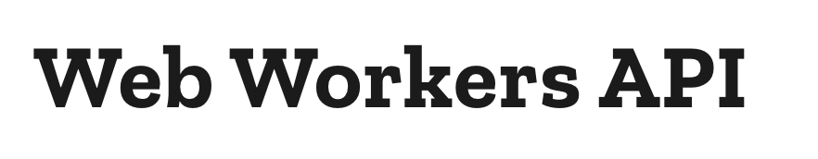
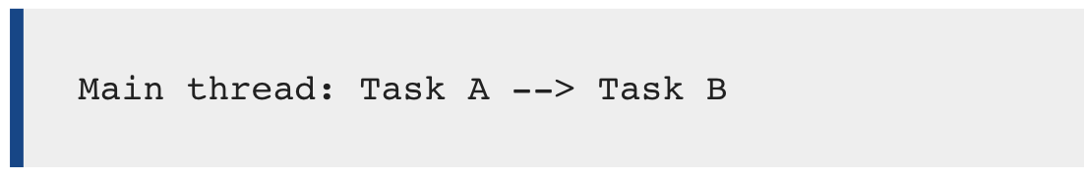
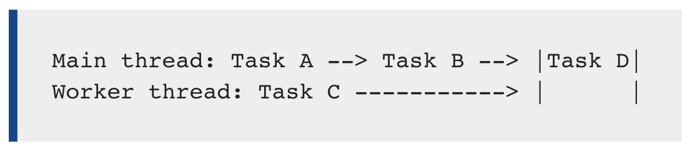
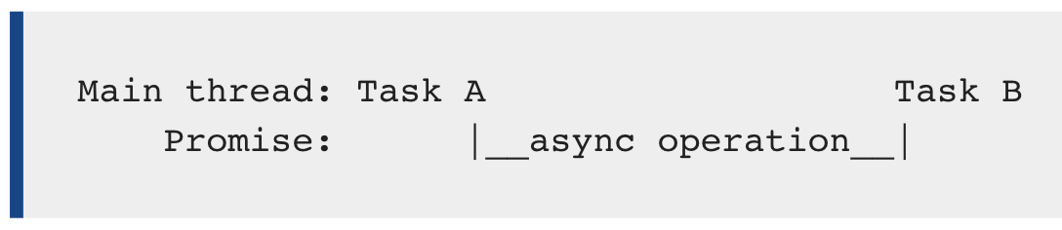
异步编程的意义
局限：1）不能访问 DOM；
2）不是真正异步
异步编程的能力是由我们正在使用的编程环境提供的
Notes:
之前我们演示的那个异步的例子，就使用了 Web workers 这个工具，
把一些任务交给一个名为worker的单独的线程，这样就可以同时运行多个 JavaScript 代码块。
web workers 相当有用，但是他们确实也有局限。
主要的一个问题是他们不能访问 DOM ，不能让一个 worker 直接更新 UI。
其次，虽然在worker里面运行的代码不会产生阻塞，但是基本上还是同步的。
当一个函数依赖于几个在它之前运行的过程的结果，这就会成为问题。
真正的异步实现是有点困难的，为什么呢？
假设我们有两个任务，Task A 和 Task B，
Task A 正在从服务器上获取一个图片之类的资源，
Task B 准备在图片上加一个滤镜。
如果开始运行Task A 后立即尝试运行Task B，程序将会报错，因为图像还没有获取到。
再假设我们还有个 Task D 任务，要同时使用 Task B 和Task C的结果，
如果我们能保证这两个结果同时提供，程序可能正常运行，但是这不太可能。
如果Task D 尝试在其中一个结果尚未可用的情况下就运行，程序就会抛出一个错误。
为了解决这些问题，浏览器允许我们异步运行某些操作，
像 Promises 这样的功能就允许让一些操作运行，
比如从服务器上获取图片，
然后等待直到结果返回，再运行其他的操作，
由于操作发生在其他地方，因此在处理异步操作的时候，主线程不会被阻塞。
这里我们再次明确一下，异步编程的能力是由我们正在使用的编程环境提供的。
就 web 开发而言，编程环境就是 web 浏览器，浏览器为我们提供异步运行相关任务的 API。

Slide 11
Content
1
异步编程的概念与意义
2
异步编程的实现方案
3
浏览器的 Event Loop
4
Node.js 的 Event Loop
5
TIPS
Notes:
把异步编程说的那么好听，那我们要怎么实现呢？
接下来我们就来看一下 JS 有哪些可以实现异步编程的方法。
这一节我们侧重了解大概的方法，
因此对其原理和具体实践不会过多提及。
大家有兴趣的话，下去可以再去详细了解一下。

Slide 12
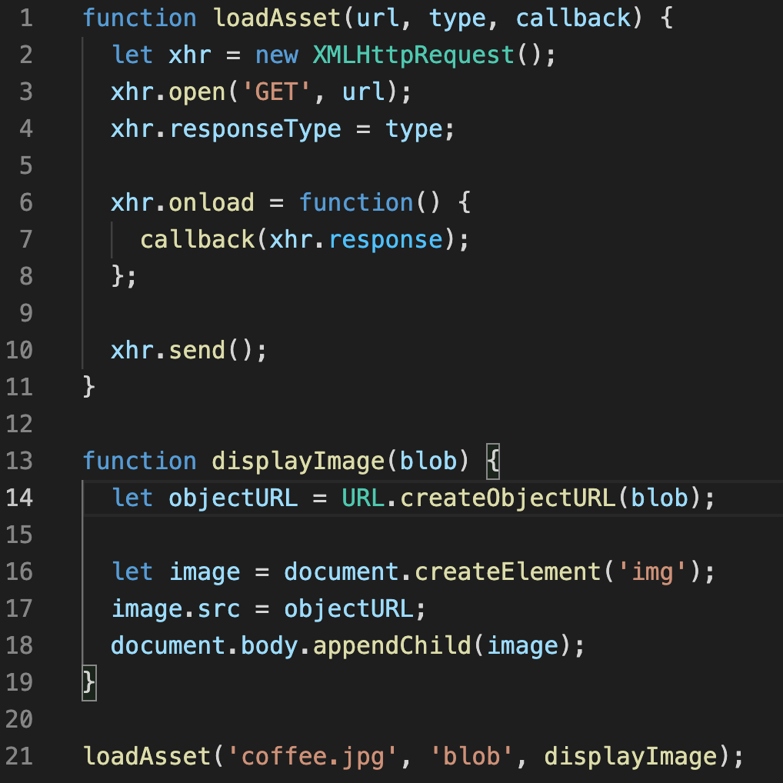
异步编程的实现
异步 callbacks
作为参数传递给那些在后台执行的其他函数
👉 XMLHttpRequest
Notes:
第一个也是最古来的方法，就是异步 callbacks =》 回调函数
回调函数的本质就是函数，只不过是作为参数传递给那些在后台执行的其他函数。
当那些后台运行的代码结束，就调用callbacks函数，通知你工作已经完成。
当我们把回调函数作为一个参数传递给另一个函数时，
仅仅是把回调函数定义作为参数传递过去，
回调函数并没有立刻执行，
回调函数会在包含它的函数的某个地方异步执行，包含函数负责在合适的时候执行回调函数。
我们来看一个例子，在 XMLHttpRequest API 中使用回调函数。
在这里，我们定义了一个 displayImage() 函数，这个函数的作用就是通过传入的 blob 参数生成一个 img 元素并显示。
在上面，我们定义了一个 loadAsset() 函数，需要传入URL，type，和回调函数。
在这个函数里面，使用 XHR 获取给定URL的资源，在获得资源响应后再把响应作为参数传递给回调函数，也就是 displayImage() 去处理。
这样就解决了我们之前提到的，Task B 在依赖 Task A 运行结果的前提下，直接运行报错的问题。
因为是下载完毕了之后才会去运行这个回调函数。

Slide 13
异步编程的实现
异步编程的实现需要回调函数的支持，但是回调函数不一定是异步编程。
缺点：
不利于代码的阅读和维护；
耦合高；
错误难处理；
… ...
Notes:
注意了，不是所有的回调函数都是异步的，回调函数是为了在异步调用后接着处理。
异步式编程的实现需要回调函数的支持，但是回调函数不一定是异步式编程。异步式编程的回调阶段，回调函数作为参数传递给另一个A函数，如果A函数有异步的支持，那么就是异步式编程，如果A函数没有异步的支持，那么就是普通的回调。
可以看到，回调函数虽然可以解决异步问题，但也有一定的缺陷。
1、只有一个回调还易于理解，但有多个回调的时候，简直就是地狱，回调之间相互纠缠在一起，可能除了写代码的人，其他人都很难看懂这个代码到底是要干什么。
2、各个部分耦合性极强，一旦有所改动就会牵一发而动全身，
3、而且很难处理错误，不能用 try catch 捕获错误。

Slide 14
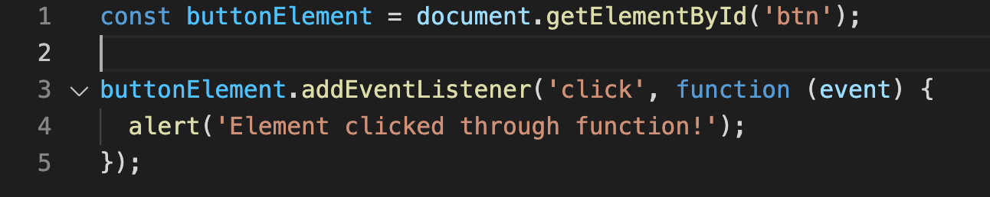
异步编程的实现
事件监听
👉 EventListener
任务的执行不取决于代码的顺序，而取决于某个事件是否发生
缺点：
整个程序变成事件驱动型
运行流程变得不清晰
Notes:
第二个方法，就是事件监听
采用事件驱动模式，任务的执行不取决于代码的顺序，而取决于某个事件是否发生。
看这个例子，addEventListener() 方法将指定的监听器注册到 EventTarget 上，
当该对象触发指定的事件时，指定的回调函数就会被执行。
在这里，当按钮上发生点击事件的时候，就会触发 alert 行为。
这样的异步编程方式虽然比较容易理解，但是整个程序都要变成事件驱动型，运行流程会变得很不清晰。

Slide 15
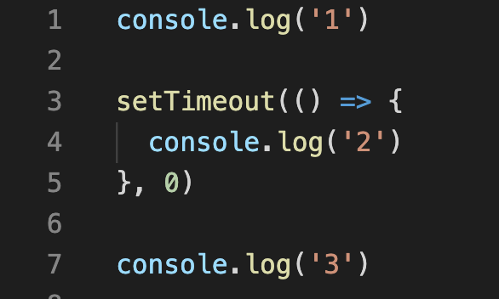
异步编程的实现
定时器
setTimeout()
setInterval()
requestAnimationFrame()
缺点：
这些函数设置的异步代码实际上在主线程上运行，所以繁重的回调会在不注意的情况下降低页面的速度。
Notes:
第三个方法，定时器。
web平台为JavaScript程序员提供了三种定时器：
setTimeout()：在指定的时间后异步执行一段代码。
setInterval()：以固定的时间间隔，重复异步执行一段代码。
requestAnimationFrame()：setInterval() 的现代版本，在浏览器下一次重新绘制显示之前异步执行指定的代码块，从而允许动画在适当的帧率下运行，而不管它在什么环境中运行。
我们以 setTimeout 为例，来看一段代码。
我们都知道，setTimeout 传入的第二个参数表示在执行代码之前等待的时间间隔，
如果指定值为 0 的话，按照一般理解是不是应该立马执行，
这段代码的运行结果应该是 1=》2=》3
但我们都知道，运行结果是 1=》3=》2
即使指定等待的时间间隔为0，函数不是立即运行，而是尽快运行，在主线程代码运行之后执行。
因为在主线程上的堆栈为空之前，传递给 setTimeout 的回调将无法运行。
其中的原因我们之后会深入探讨，这里先记住这个结论。
这些函数设置的异步代码实际上在主线程上运行，所以繁重的回调，尤其是那些操纵 DOM 的回调，会在不注意的情况下降低页面的速度。

Slide 16
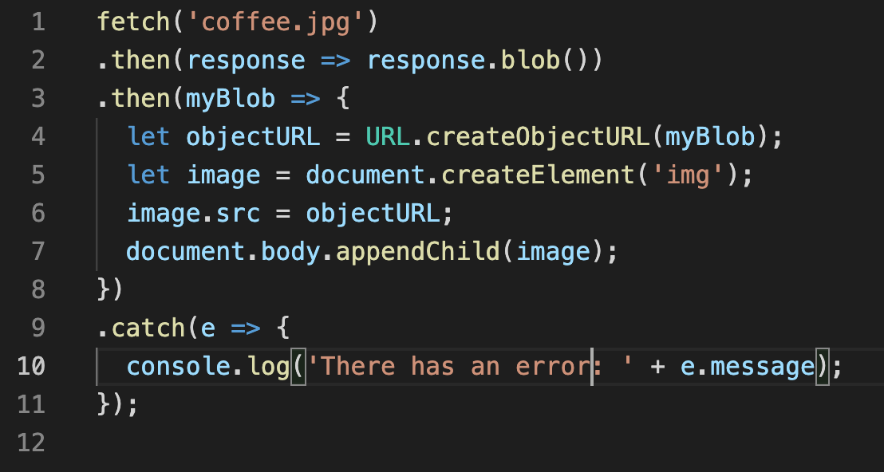
异步编程的实现
Promise
更加优雅地书写复杂的异步任务；
保证在未来可能返回某种结果
👉 fetch
Notes:
第四个方法，就是 Promise
Promise 是一个 ECMAScript 6 提供的类，目的是更加优雅地书写复杂的异步任务。
Promise 是如何优雅实现异步编程的呢？让我们来看一个例子。
这个例子里面用到的 fetch API，其底层就是 Promise 原理。
这个 fetch 函数，对于我们前端开发来说，都不陌生把。
这个 fetch 操作目前正在等待浏览器在将来某个时候完成该操作的结果。
然后我们有三个代码块链接到fetch()的末尾：
1、两个 then() 块。两者都包含一个回调函数，如果前一个操作成功，该函数将运行，并且每个回调都接收前一个成功操作的结果作为输入，因此您可以继续对它执行其他操作。每个 .then()块返回另一个promise，这意味着可以将多个.then()块链接到另一个块上，这样就可以依次执行多个异步操作。
2、如果其中任何一个then()块失败，则在末尾运行catch()块——与同步try...catch类似，catch()提供了一个错误对象，可用来报告发生的错误类型。
比起随意穿插的回调函数，Promise 的书写就像砖头一样整整齐齐的，光是从书写格式上来看，已经比回调函数优雅了许多。

Slide 17
异步编程的实现
像 promise 这样的异步操作被放入事件队列中，事件队列在主线程完成处理后运行，这样它们就不会阻止后续 JavaScript 代码的运行。
优点：
链式调用，程序流程清晰可见；
严格按照它们放置在事件队列中的顺序调用；
只需要在末尾处理所有错误；
… ...
Notes:
本质上，Promise 是一个对象，代表操作的中间状态，
正如它的单词含义 '承诺' ，它保证在未来可能返回某种结果。
虽然 Promise 并不保证操作在何时完成并返回结果，
但是它保证当结果可用时，你的代码能正确处理结果，
当结果不可用时，你的代码同样会被执行，来优雅的处理错误。
像 promise 这样的异步操作被放入事件队列中，事件队列在主线程完成处理后运行，这样它们就不会阻止后续 JavaScript 代码的运行。
这句话我们之后会有更深入的理解，先记住它。
Promise 与 回调函数相比，明显具有优势：
1、每次调用 `.then()` 都会创建一个新的 promise，可以使用多个 `then()` 操作将多个异步操作链接在一起，并将其中一个操作的结果作为输入传递给下一个操作，这种链式调用的方式使得程序流程清晰可见。
2、Promise 总是严格按照它们放置在事件队列中的顺序调用，保证每个操作在运行之前等待先前的操作完成，不用担心是否错过了某个事件。每个 `.then()` 块返回一个新的 promise，当 `.then()` 块运行完毕时它会解析。
3、只需要末尾的一个 `.catch()` 块来处理所有错误，它不会阻塞主线程。

Slide 18
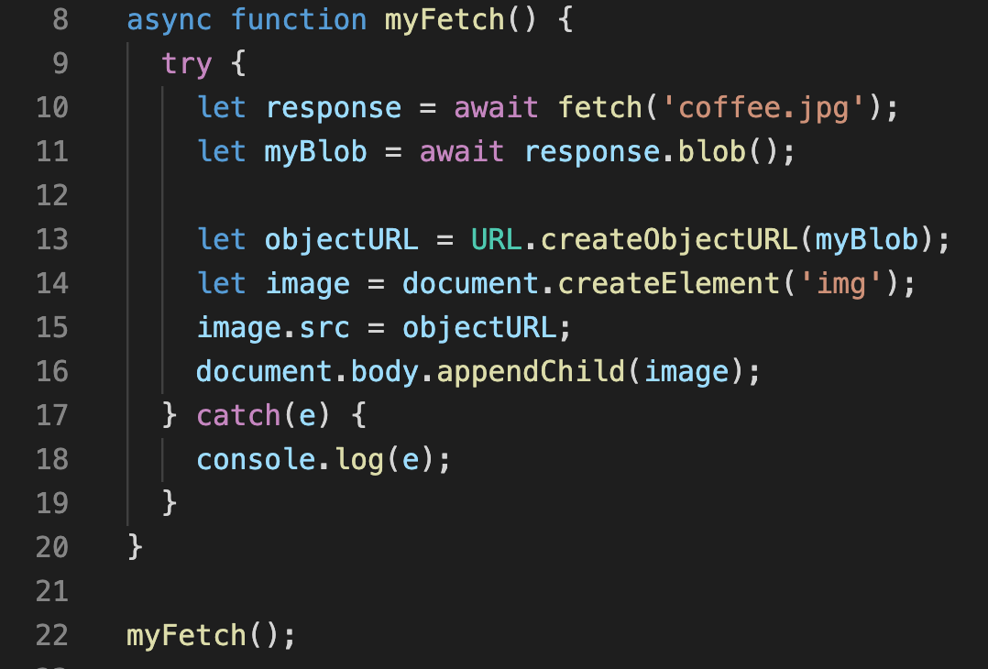
异步编程的实现
async/await
更加便捷地书写复杂的异步任务；
保证函数的返回值为 promise
Notes:
第五个方法，就是 async/await
async functions 和 await 关键字是 ECMAScript 2017 提供的，可以简单看作是 promise 的扩展。
使用 async 关键字把一个函数体包裹起来，这个函数就变成了异步函数，因为此时调用这个函数会返回一个 promise。
当 await 关键字与异步函数一起使用时，它的真正优势就变得明显了（事实上， await 只在异步函数里面才起作用）。
await 可以放在任何异步的，基于 promise 的函数之前。
它会暂停代码在该行上，直到 promise 完成，然后返回结果值。
在暂停的同时，其他正在等待执行的代码就有机会执行了。
优点：
去除了到处都是 .then() 代码块。
用更少的 .then() 块来封装代码，同时它看起来很像同步代码，所以它非常直观。
async / await 建立在 promises 之上，因此它与promises提供的所有功能兼容。
缺陷：
await 关键字会阻塞其后的代码，直到promise完成，就像执行同步操作一样。
意味着您的代码可能会因为大量await的promises相继发生而变慢。
每个await都会等待前一个完成，而你实际想要的是所有的这些promises同时开始处理
解决：
通过将 Promise 对象存储在变量中来同时开始它们，然后等待它们全部执行完毕。

Slide 19
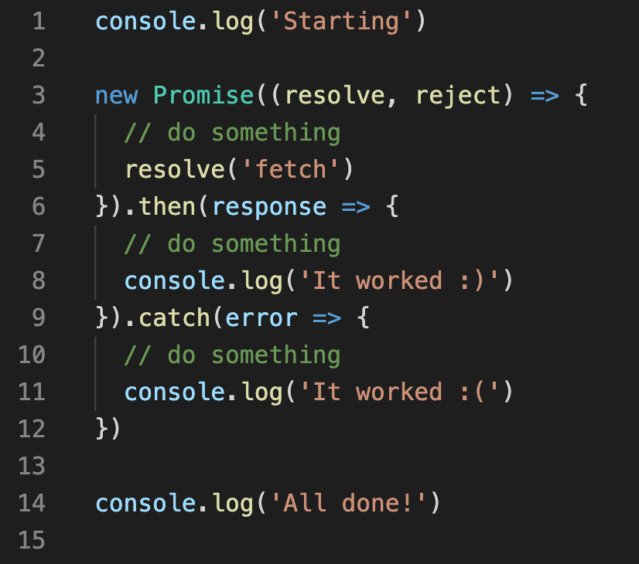
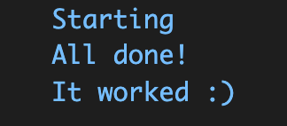
异步代码的本质
Notes:
现在，我们回过头来/看这样一段代码，虽然很简单，但是它能进一步说明异步代码的本质。
这段代码的执行结果是什么？
想必大家在面试或者笔试的时候，都有遇到过类似的题目吧，我也不卖关子了，直接运行来看看。
可以看到，输出顺序并不是代码的书写顺序，而是 'Starting'=》'All done!'==》'It worked :)'
浏览器执行代码的时候，运行到第一个 console.log ，输出 Starting；
然后构建一个 Promise 函数，因为 Promise 是异步执行的，没有阻塞，所以在相关代码之后程序继续执行，从而到达最后的 console 语句，输出 All done。
只有当 Promise() 块完成运行返回结果给 .then() ，我们最后才看到第二个 console.log() 消息 (It worked) 。
所以这些消息和书写顺序是不一样的。
那是因为像 promise 这样的异步操作被放入事件队列中，
事件队列在主线程完成处理后才运行，这样它们就不会阻止后续 JavaScript 代码的运行，
事件队列里的操作将尽快完成，然后将结果返回到JavaScript环境。
是什么决定了这样的运行顺序呢？异步操作又是按照怎样的规律分配到主线程和事件队列里面的？这就要讲到 Event loop，事件循环了。
'Starting

Slide 20
Content
1
异步编程的概念与意义
2
异步编程的实现方案
3
浏览器的 Event Loop
4
Node.js 的 Event Loop
5
TIPS
Notes:
我们 js 代码最终是运行在浏览器上，所以我们先来看看浏览器的事件循环机制

Slide 21
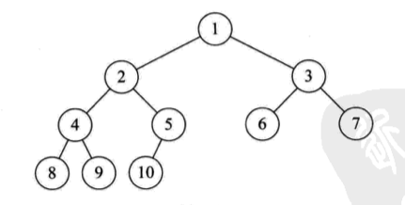
Event Loop - 前置概念
堆 - Heap
👉 Ref：大话数据结构
Notes:
在正式开始之前，让我们先回忆一下三种基础的数据结构：
堆是一种完全二叉树
栈是限定仅在表尾进行插入和删除操作的线性表——先进先出
队列是只允许在一端进行插入操作，在另一端进行删除操作的线性表——先进后出
回忆结束，我们来看一下 JavaScript 的一个基于事件循环的并发模型。

Slide 22
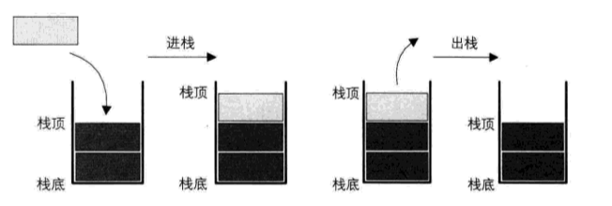
Event Loop - 前置概念
栈 - Stack
👉 Ref：大话数据结构
Notes:
在正式开始之前，让我们先回忆一下三种基础的数据结构：
堆是一种完全二叉树
栈是限定仅在表尾进行插入和删除操作的线性表，特点是先进先出
队列是只允许在一端进行插入操作，在另一端进行删除操作的线性表，特点是先进后出
回忆结束，我们来看一下 JavaScript 的一个基于事件循环的并发模型。

Slide 23
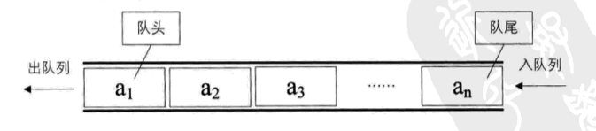
Event Loop - 前置概念
队列 - Queue
👉 Ref：大话数据结构
Notes:
在正式开始之前，让我们先回忆一下三种基础的数据结构：
堆是一种完全二叉树
栈是限定仅在表尾进行插入和删除操作的线性表——先进先出
队列是只允许在一端进行插入操作，在另一端进行删除操作的线性表——先进后出
回忆结束，我们来看一下 JavaScript 的一个基于事件循环的并发模型。

Slide 24
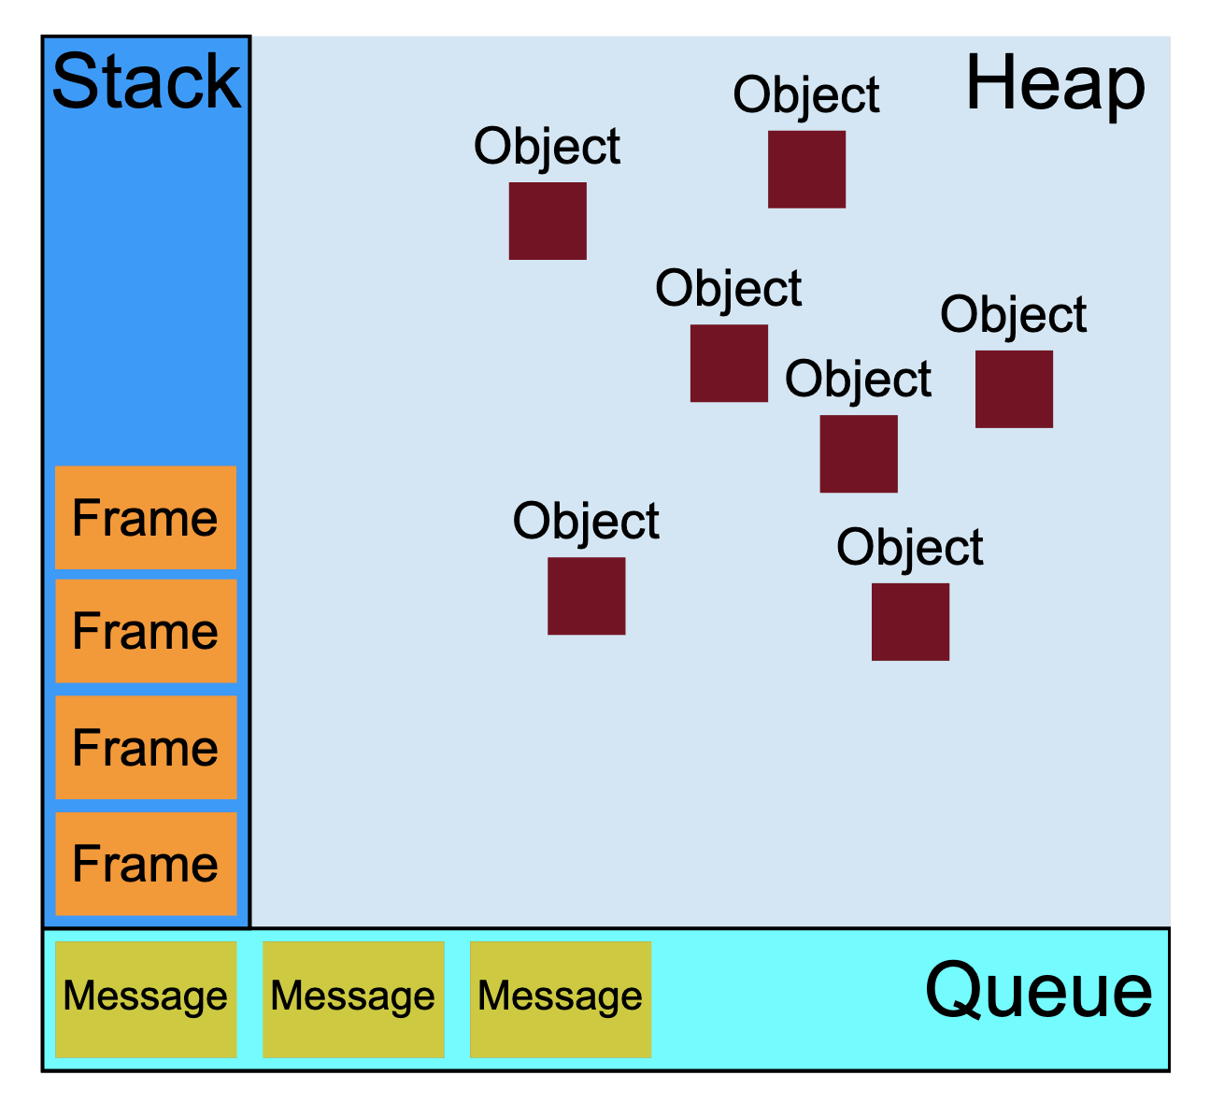
浏览器的 Event Loop
负责：
执行代码；
收集和处理事件；
执行队列中的子任务；
… ...
👉 Ref：MDN
Notes:
JavaScript 有一个基于事件循环的并发模型，
事件循环负责执行代码、收集和处理事件以及执行队列中的子任务。
这个模型与其它语言中的模型截然不同，比如 C 和 Java。
在这个模型中最主要的三个概念就是堆、栈、队列。
在 JS 里面，对象被分配在堆中，堆用来表示一大块内存区域。

Slide 25
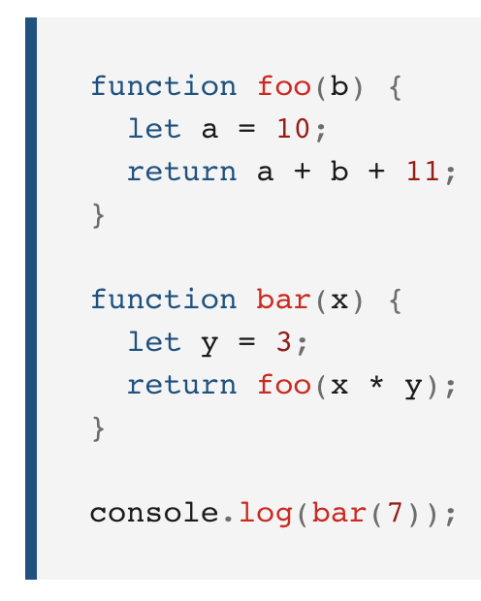
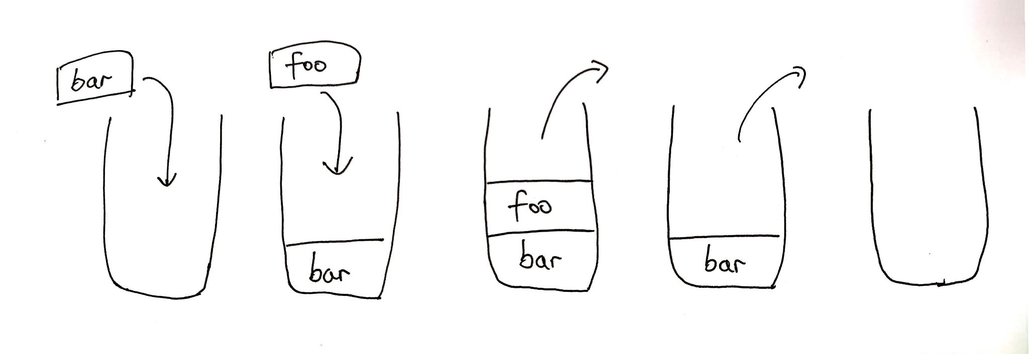
浏览器的 Event Loop
Notes:
函数调用形成了一个由若干帧组成的栈。
让我们看一个例子来深刻体会一下：
这里有一段很简单的代码，bar 函数会调用 foo 函数
1、当调用 bar 时，第一个帧被创建并压入栈中，帧中包含了 bar 的参数和局部变量。
2、当 bar 调用 foo 时，第二个帧被创建并被压入栈中，放在第一个帧之上，帧中包含 foo 的参数和局部变量。
3、当 foo 执行完毕然后返回时，第二个帧就被弹出栈（剩下 bar 函数的调用帧 ）。
4、当 bar 也执行完毕然后返回时，第一个帧也被弹出，
5、栈就被清空了。

Slide 26
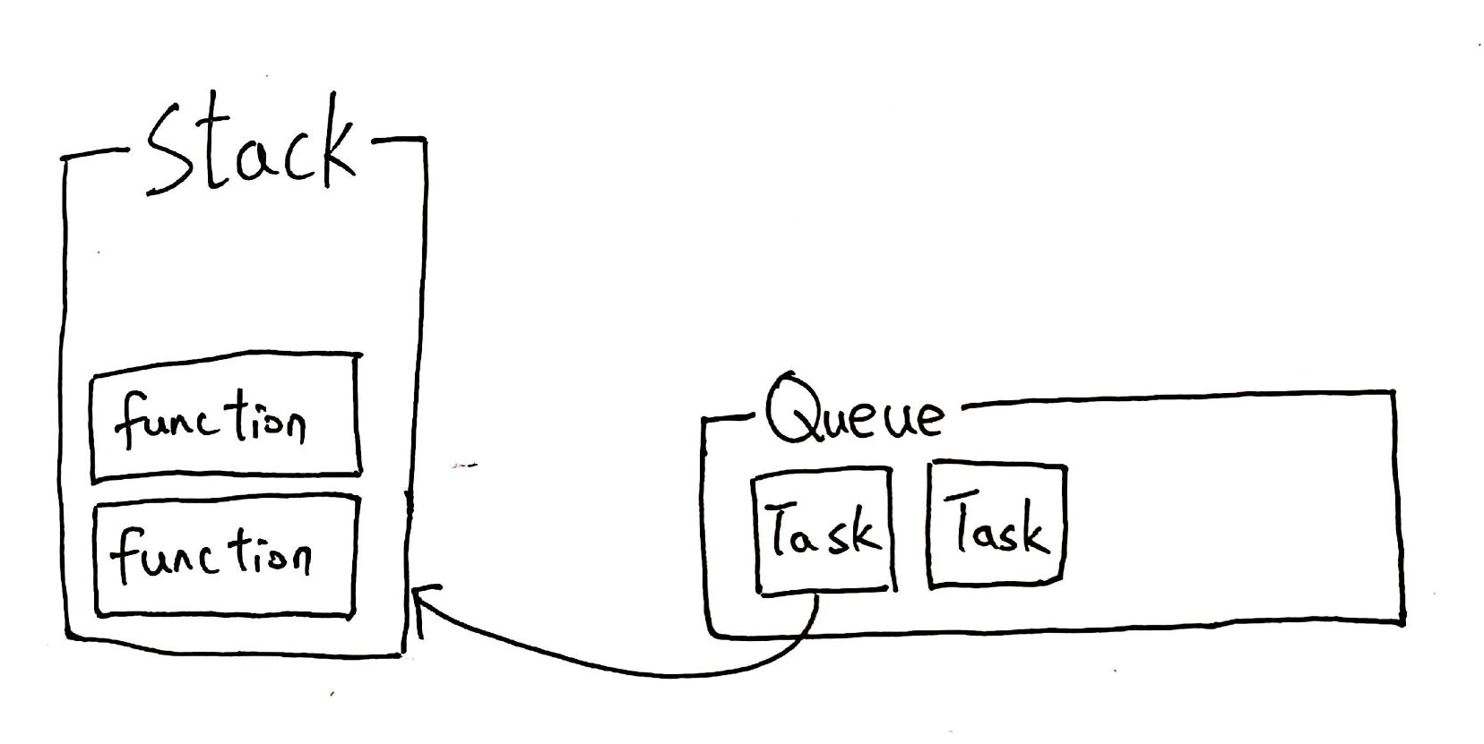
浏览器的 Event Loop
队列：
执行代码；
收集和处理事件；
执行队列中的自任务；
… ...
Notes:
我们回忆一下，刚刚看的 JS 的并发模型中，除了有堆和栈，还有队列。
队列有什么作用呢？
一个 JavaScript 在运行时包含了一个待处理消息的消息队列。
每一个消息都关联着一个用以处理这个消息的回调函数。
在 事件循环 期间的某个时刻，运行时会从最先进入队列的消息开始处理队列中的消息。
被处理的消息会被移出队列，并作为输入参数来调用与之关联的函数。
正如前面所提到的，调用一个函数总是会为其创造一个新的栈帧。
函数的处理会一直进行到执行栈再次为空为止；
如果此时消息队列还有内容的话，事件循环将会处理队列中的下一个消息。

Slide 27
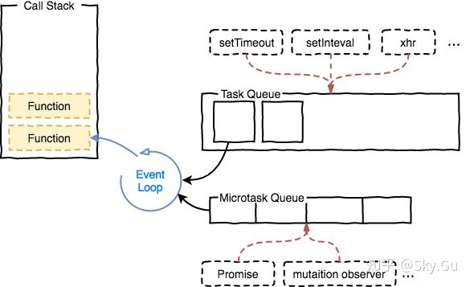
浏览器的 Event Loop
同步任务 ==》主线程 ==》执行栈；
异步任务 ==》事件触发线程 ==》任务队列；
Notes:
到这里我们就可以汇总一下了，JS 的事件循环大致如图所示：
在 JS 中的任务分为同步任务和异步任务；
同步任务都在主线程上执行，形成一个执行栈；
主线程之外，事件触发线程管理着一个任务队列，只要异步任务有了运行结果，就在任务队列之中放置一个事件；
一旦执行栈中的所有同步任务执行完毕（此时JS引擎空闲），系统就会读取任务队列，将可运行的异步任务添加到可执行栈中开始执行。
根据规范，事件循环是通过任务队列的机制来进行协调的。
一个 Event Loop 中，可以有一个或者多个任务队列，
一个任务队列便是一系列有序任务(task)的集合；
每个任务都有一个任务源(task source)，源自同一个任务源的 task 必须放到同一个任务队列，
从不同源来的则被添加到不同队列。
setTimeout/Promise 等API便是任务源，而进入任务队列的是他们指定的具体执行任务。
可以看到，我们这里有两个任务队列：Task Queue 和 Microtask Queue，中文翻译就是宏任务和微任务。
之前提到的「一个 Event Loop 中，可以有一个或者多个任务队列」，实际上是宏任务队列可以有多个，微任务队列只有一个。
为什么会这样呢？
实际上是应为每次执行完一个宏任务就会清除微任务队列，之后会有详细的讲解。

Slide 28
浏览器的 Event Loop
宏任务 - MacroTask
Macrotask ==》渲染 ==》 Macrotask ==》... ...
微任务 - MicroTask
当前 Macrotask ==》 Microtask ==》下个 Macrotask、渲染 ==》 Microtask ==》... ...
Notes:
在JavaScript中，任务被分为两种，一种宏任务（MacroTask）也叫Task，一种叫微任务（MicroTask）。
Macrotask 可以理解为每次执行栈执行的代码就是一个宏任务。
浏览器为了能够使得JS内部Macrotask与DOM任务能够有序的执行，会在一个Macrotask执行结束后，在下一个Macrotask 执行开始前，对页面进行重新渲染，
流程就是：Macrotask ->渲染-> Macrotask ->...
Microtask，可以理解是在当前 task 执行结束后立即执行的任务。
在当前Macrotask后，渲染与下一个Macrotask之前执行。
所以响应速度相宏任务会更快，因为无需等渲染。
可以理解为，在某一个Macrotask执行完后，就会在渲染前，将在它执行期间产生的所有Microtask都执行完毕。

Slide 29
浏览器的 Event Loop
宏任务 - MacroTask
1）script （全部代码）；
2）setTimeout；
3）setInterval；
4）I/O；
5）UI Rendering；
微任务 - MicroTask
1）Promise.then()；
2）MutationObserver
Notes:
那在 JS 中，哪些是宏任务哪些是微任务呢？
只有 then 里面的是微任务，主体里面的还是宏任务

Slide 30
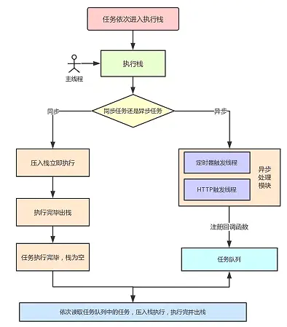
浏览器的 Event Loop
执行流程
1）script 脚本；
2）判断；
3）同步；
4）异步；
5）循环；
… …
Notes:
代码的执行流程，过程大概是这样：
一开始执行栈空,我们可以把执行栈认为是一个存储函数调用的栈结构，遵循先进后出的原则。
micro 队列空，macro 队列里有且只有一个 script 脚本（整体代码）。
全局上下文（script 标签）被推入执行栈，同步代码执行。
在执行的过程中，会判断是同步任务还是异步任务，
通过对一些接口的调用，可以产生新的 macro-task 与 micro-task，它们会分别被推入各自的任务队列里。
同步代码执行完了，script 脚本会被移出 macro 队列，这个过程本质上是队列的 macro-task 的执行和出队的过程。
当 macro-task 出队时，任务是一个一个执行的；
而 micro-task 出队时，任务是一队一队执行的。
这也是我们之前说的，为什么会存在多个宏任务队列，但只存在一个微任务队列，，因为都执行完了嘛～
因此，我们处理 micro 队列这一步，会逐个执行队列中的任务并把它出队，直到队列被清空。

Slide 31
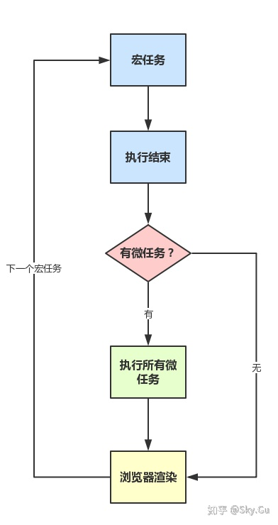
浏览器的 Event Loop
事件循环——JS主线程不断的循环往复的从任务队列中读取任务，执行任务
1）执行一个宏任务；
2）添加微任务到任务队列中；
3）执行微任务；
4）渲染；
5）开始下一个宏任务；
… …
Notes:
事件循环就是 JS 主线程不断的循环往复的从任务队列中读取任务，执行任务。
在事件循环中，每进行一次循环操作称为 tick，关键步骤如下：
执行一个宏任务（栈中没有就从事件队列中获取）
执行过程中如果遇到微任务，就将它添加到微任务的任务队列中
宏任务执行完毕后，立即执行当前微任务队列中的所有微任务（依次执行）
当前宏任务执行完毕，开始检查渲染，然后GUI线程接管渲染
渲染完毕后，JS线程继续接管，开始下一个宏任务（从事件队列中获取）

Slide 32
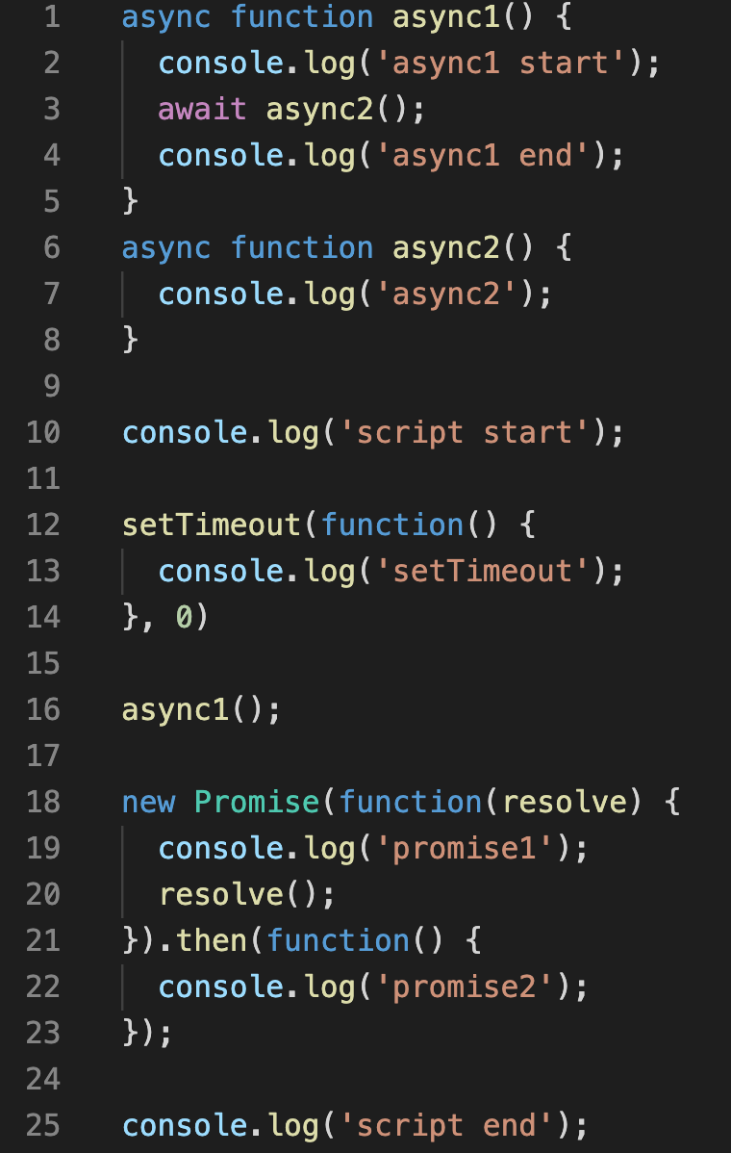
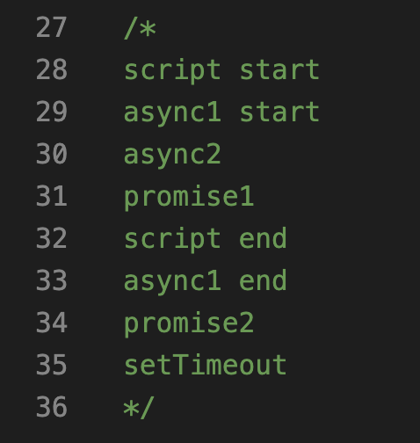
浏览器的 Event Loop
Notes:
现在，我们再来看一个稍稍有点小复杂的例子：
1、事件循环从宏任务队列开始，这时宏任务队列中，只有一个script(整体代码)宏任务，开始执行该宏任务（此处为script任务）。
2、先定义了两个async函数，接着遇到了 console 语句，直接输出 script start。输出之后，script 任务继续往下执行，遇到 setTimeout作为一个宏任务源，则会先将其分发到宏队列中：
3、script 任务继续往下执行，执行了async1()函数，由于async函数中在await之前的代码是立即执行的，所以会立即输出async1 start。 遇到了await时，会将await后面的表达式执行一遍，所以就紧接着输出async2，然后将await后面的代码console.log('async1 end')加入到微任务队列中，接着跳出async1函数来执行后面的代码。
4、script任务继续往下执行，遇到Promise实例。由于Promise中的函数是立即执行的，而后续的 .then 则会被分发到 微任务队列中去。所以会先输出 promise1，然后执行 resolve，将 promise2 分配到对应微任务队列。
5、script任务继续往下执行，最后只有一句输出了 script end，至此，script任务执行完毕。
6、每次执行完一个宏任务之后，会去检查是否存在 微任务；如果有，则顺序执行微任务直至清空微任务队列。 因而在script任务执行完毕之后，开始查找清空微任务队列。此时，微任务队列中有两个任务async1 end和promise2，因此按先后顺序输出 async1 end，promise2。
7、切换至下一个宏任务，此时宏任务队列中只有一个 setTimeout，取出直接输出即可，至此整个流程结束。

Slide 33
Content
1
异步编程的概念与意义
2
异步编程的实现方案
3
浏览器的 Event Loop
4
Node.js 的 Event Loop
5
TIPS
Notes:
我们 Js 的运行环境一般都是 Nodejs，
Node.js 是一个基于 Chrome V8 引擎 的 JavaScript 运行时环境。
接下来我们就来看看 Nodejs 的事件循环

Slide 34
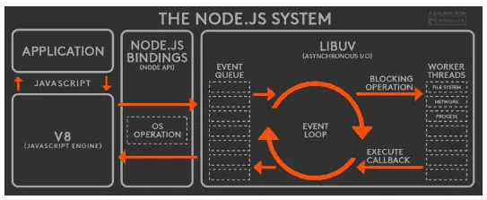
Node.js 的 Event Loop
Node.js 运行机制：
1）解析脚本；
2）调用；
3）libuv 执行；
4）返回结果
Notes:
在 Nodejs 中也有个事件循环的概念，
Nodejs 通过事件循环机制处理非阻塞 I/O 操作，
尽管 JavaScript 是单线程处理的，在某些情况下 Nodejs 会把操作转移到系统内核中去。
既然目前大多数内核都是多线程的，它们可在后台处理多种操作。
当其中的一个操作完成的时候，内核通知 Node.js 将适合的回调函数添加到 轮询 队列中等待时机执行。
之后我们会详细介绍一下。
虽然干的和浏览器的事件循环是差不多的活，都是为了异步编程，但实现原理完全不一样。
Node 的异步语法比浏览器更复杂，因为它可以跟内核对话。
为了实现这个功能，Node.js 采用 V8 作为js的解析引擎，而I/O处理方面使用了自己设计的libuv，
1）libuv是一个基于事件驱动的跨平台抽象层，封装了不同操作系统一些底层特性，对外提供统一的API，事件循环机制也是在它里面实现的。
2）libuv是一个 C 写成的类库，用于非阻塞型的 I/O 操作，同时在所有支持的操作系统上保持一致的接口。它提供了一些机制来处理诸如文件系统、DNS、网络、子进程、管道、信号量控制、轮询机制和数据流。它同样也提供了一个线程池，用于无法在操作系统层面进行异步操作的任务卸载。
3）这个库负责各种回调函数的执行时间，毕竟异步任务最后还是要回到主线程，一个个排队执行。
Node.js的运行机制如下:
1）V8引擎解析JavaScript脚本。
2）解析后的代码，调用Node API。
3）libuv库负责Node API的执行。它将不同的任务分配给不同的线程，形成一个Event Loop（事件循环），以异步的方式将任务的执行结果返回给V8引擎。
4）V8引擎再将结果返回给用户。

Slide 35
Node.js 的 Event Loop
宏任务 - MacroTask
1）script （全部代码）；
2）setTimeout；
3）setInterval；
4）setImmediate（Node 独有）；
5）I/O；
6）UI Rendering；
微任务 - MicroTask
1）Process.nextTick（Node 独有）；
2）Promise.then()；
3）MutationObserver
Notes:
Nodejs 也分宏任务和微任务，大致上和浏览器是差不多的，但 Nodejs 会多一个 setImmediate 宏任务和 Process.nextTick 微任务。
实际上，Nodejs 就是通过 XXXX，这四个定时器，让任务可以在指定的时间运行，以此来协调异步任务。
这四个定时器的写法和作用差不多，后面我们会有详细的介绍和区分。
Node 规定，process.nextTick和Promise的回调函数，追加在本轮循环，即同步任务一旦执行完成，就开始执行它们。
而setTimeout、setInterval、setImmediate的回调函数，追加在次轮循环。
这里的"循环"，指的是事件循环。
这里先简单提及一下，process.nextTick 和 Promise 都是在本轮循环中执行的，但是 Promise 这类的微任务会被追加在process.nextTick队列的后面，
也就是说 process.nextTick 是所有异步任务里面最快的。

Slide 36
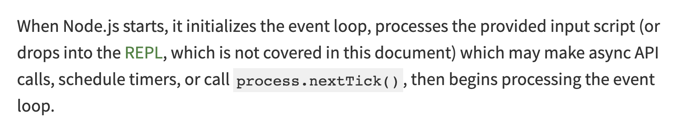
Node.js 的 Event Loop
👉 Node.js Event Loop
当 Node.js 启动后，它会初始化事件循环，处理已提供的输入脚本，它可能会调用一些异步的 API、调度定时器，或者调用 process.nextTick()，然后开始处理事件循环。
Notes:
我们要深刻理解这句话，
事件循环是在主线程上完成的。
Node 开始执行脚本时，会先进行事件循环的初始化，但是这时事件循环还没有开始，会先完成一些事情：
1、处理同步任务
2、发出异步请求
3、规划定时器生效的时间
4、执行process.nextTick()等等
上面这些事情都干完了，事件循环就正式开始了。

Slide 37
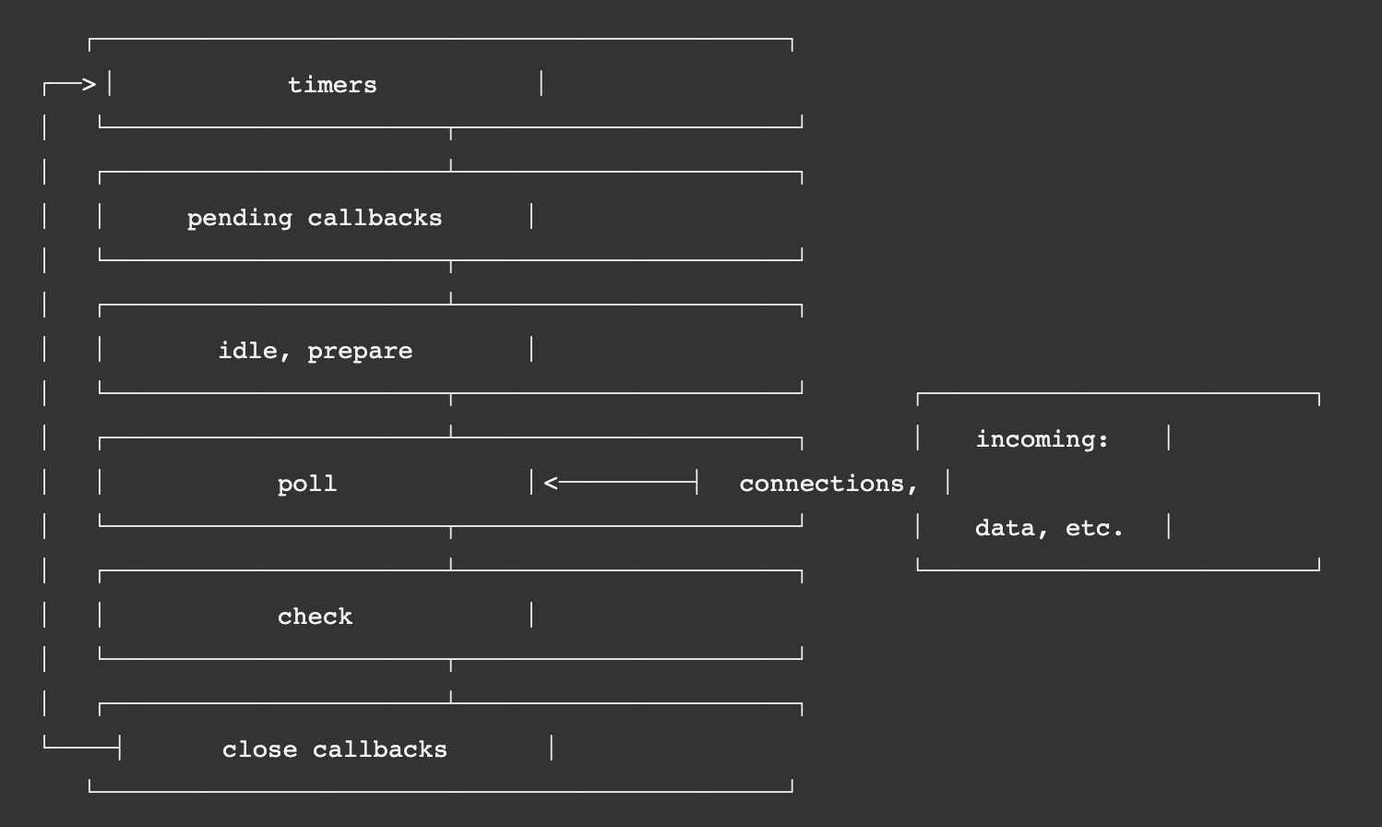
Node.js 的 Event Loop
事件循环阶段
1）定时器阶段；
2）待定回调阶段；
3）idle, prepare 阶段；
4）轮询阶段；
5）检测阶段；
6）关闭回调函数阶段。
每个阶段都有一个队列来执行回调
Notes:
根据 libuv 引擎，Nodejs 的事件循环分为 6 个阶段，
如图中所示，每个框被称为事件循环机制的一个阶段，它们会按照顺序反复运行。
每当进入某一个阶段的时候，都会从对应的回调队列中取出函数去执行。
当队列为空或者执行的回调函数数量到达系统设定的阈值，就会进入下一阶段。
可以不讲：由于这些操作中的任何一个都可能调度 更多的 操作和由内核排列在轮询阶段被处理的新事件， 且在处理轮询中的事件时，轮询事件可以排队。因此，长时间运行的回调可以允许轮询阶段运行长于计时器的阈值时间。
从图中，大致看出nodejs中的事件循环的顺序：
外部输入数据-->轮询阶段(poll)-->检查阶段(check)-->关闭事件回调阶段(close callback)-->定时器检测阶段(timer)-->I/O事件回调阶段(I/O callbacks)-->闲置阶段(idle, prepare)-->轮询阶段（按照该顺序反复运行）
1）定时器阶段：这个阶段执行 setTimeout、setInterval 的回调
2）待定回调阶段：处理一些上一轮循环中的少数未执行的 I/O 回调
3）idle, prepare 阶段：仅node内部使用
4）轮询阶段：获取新的I/O事件, 执行与 I/O 相关的回调（几乎所有情况下，除了关闭的回调函数，那些由计时器和 setImmediate() 调度的之外），适当的条件下node将阻塞在这里
5）检测阶段：执行 setImmediate() 的回调
6）关闭回调函数阶段：执行关闭的回调函数，如：socket.on('close', ...)
每个阶段都有一个先入先出的回调函数队列，只有一个阶段的回调函数队列清空了，该执行的回调函数都执行了，事件循环才会进入下一个阶段。。
事件循环会无限次地执行，一轮又一轮。只有异步任务的回调函数队列清空了，才会停止执行。
也就是说，在每次运行的事件循环之间，Node.js 检查它是否在等待任何异步 I/O 或计时器，如果没有的话，则完全关闭。

Slide 38
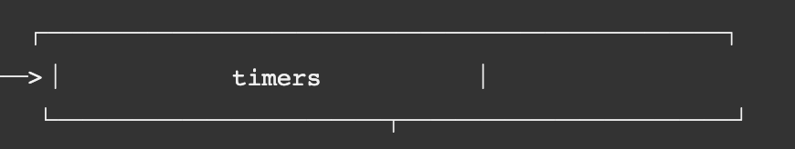
Node.js 的 Event Loop
定时器
执行 setTimeout 和 setInterval 回调，并且是由 poll 阶段控制的
Notes:
timers 阶段会执行 setTimeout 和 setInterval 回调，并且是由轮询阶段控制的。
同样，在 Node 中定时器指定的时间也不是准确时间，只能是尽快执行。
在指定的一段时间间隔后， 计时器回调将被尽可能早地运行。
但是，操作系统调度或其它正在运行的回调可能会延迟它们。

Slide 39
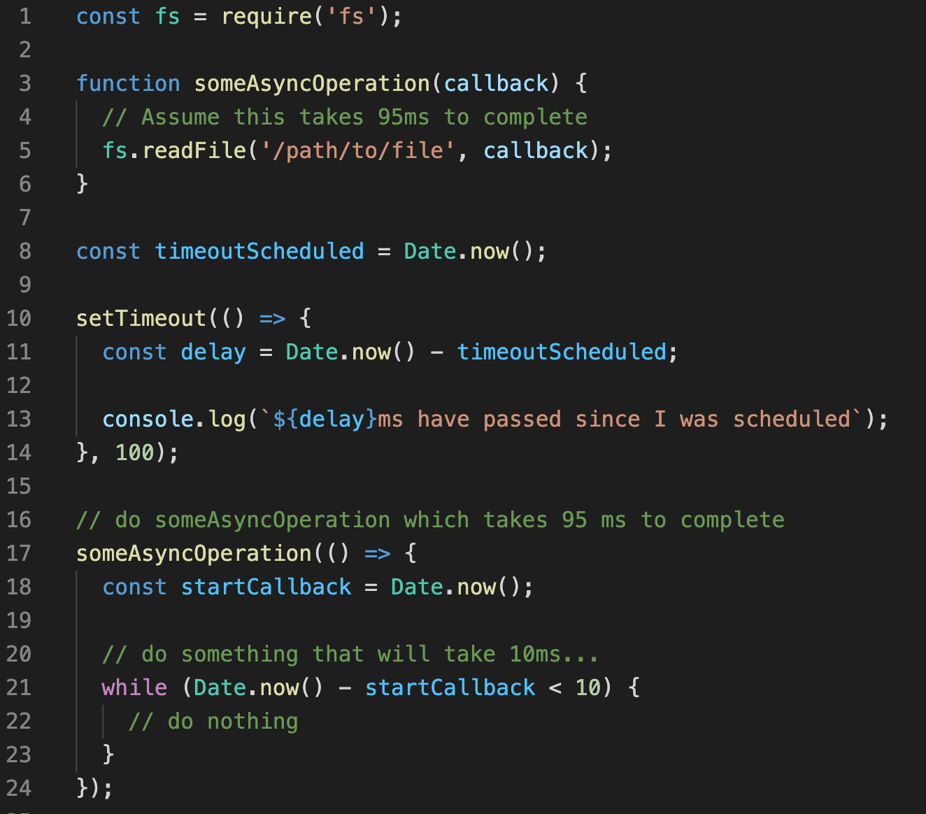
Node.js 的 Event Loop
Notes:
轮询阶段控制定时器的执行，我们来看一个简单的例子
例如，假设您调度了一个在 100 毫秒后超时的定时器，然后您的脚本开始异步读取会耗费 95 毫秒的文件:
当进入事件循环时，它有一个空队列（fs.readFile()尚未完成），因此定时器将等待剩余毫秒数，当到达95ms时，fs.readFile()完成读取文件并且其完成需要10毫秒的回调被添加到轮询队列并执行。
当回调结束时，队列中不再有回调，因此事件循环将看到已达到最快定时器的阈值，然后回到timers阶段以执行定时器的回调。
在此示例中，您将看到正在调度的计时器与正在执行的回调之间的总延迟将为105毫秒。

Slide 40
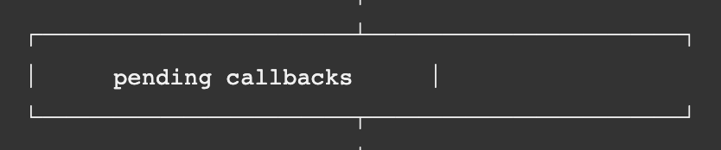
Node.js 的 Event Loop
待定回调
此阶段对某些系统操作（如 TCP 错误类型）执行回调。
Notes:
此阶段对某些系统操作（如 TCP 错误类型）执行回调。例如，如果 TCP 套接字在尝试连接时接收到 ECONNREFUSED，则某些 *nix 的系统希望等待报告错误。这将被排队以在 挂起的回调 阶段执行。

Slide 41
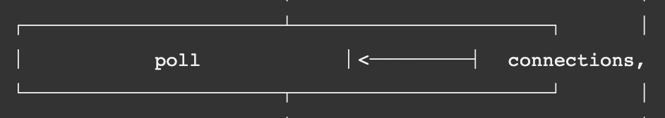
Node.js 的 Event Loop
轮询
计算应该阻塞和轮询 I/O 的时间；
处理轮询队列里的事件。
Notes:
轮询 阶段有两个重要的功能：
计算应该阻塞和轮询 I/O 的时间。
然后，处理 轮询 队列里的事件。
当事件循环进入 轮询 阶段且 没有被调度的计时器时 ，将发生以下两种情况之一：
1）如果 轮询 队列 不是空的 ，事件循环将循环访问回调队列并同步执行它们，直到队列已用尽，或者达到了与系统相关的硬性限制。
2）如果 轮询 队列 是空的 ，还有两件事发生：
1、如果脚本被 setImmediate() 调度，则事件循环将结束 轮询 阶段，并继续 检查 阶段以执行那些被调度的脚本。
2、如果脚本 未被 setImmediate()调度，则事件循环将等待回调被添加到队列中，然后立即执行。
一旦 轮询 队列为空，事件循环将检查 _已达到时间阈值的计时器_。如果一个或多个计时器已准备就绪，则事件循环将绕回计时器阶段以执行这些计时器的回调。

Slide 42

Node.js 的 Event Loop
检查
此阶段允许在轮询阶段完成后立即执行回调。
Notes:
此阶段允许人员在轮询阶段完成后立即执行回调。如果轮询阶段变为空闲状态，并且脚本使用 setImmediate() 后被排列在队列中，则事件循环可能继续到 检查 阶段而不是等待。
setImmediate() 实际上是一个在事件循环的单独阶段运行的特殊计时器。它使用一个 libuv API 来安排回调在 轮询 阶段完成后执行。
通常，在执行代码时，事件循环最终会命中轮询阶段，在那等待传入连接、请求等。但是，如果回调已使用 setImmediate()调度过，并且轮询阶段变为空闲状态，则它将结束此阶段，并继续到检查阶段而不是继续等待轮询事件。

Slide 43
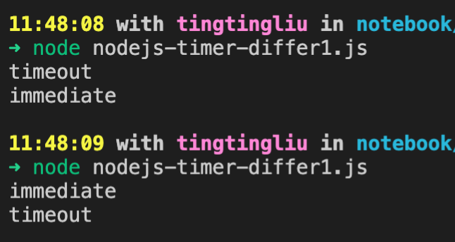
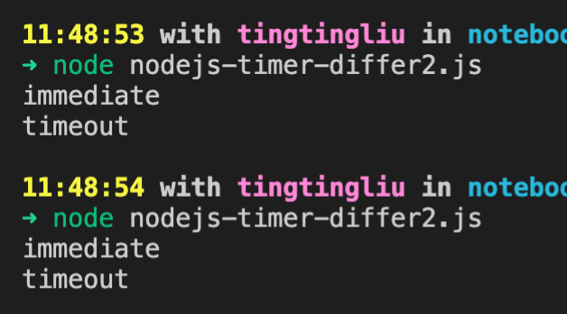
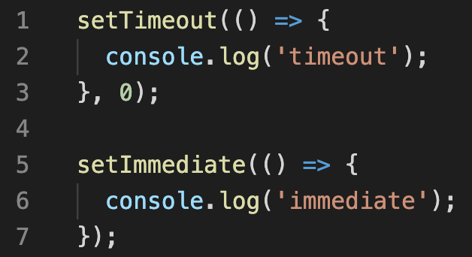
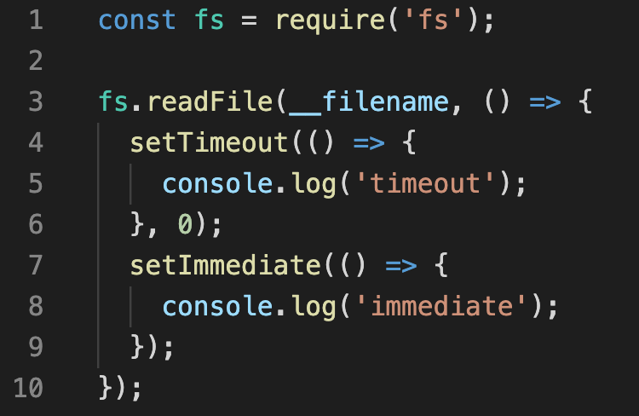
Node.js 的 Event Loop
setImmediate() VS setTimeout()
setImmediate() 设计为一旦在当前 轮询 阶段完成， 就执行脚本。
setTimeout() 在最小阈值（ms 单位）过后运行脚本。
Notes:
在这里，我们就要讨论一下 setImmediate() 和 setTimeout() 区别了。
setImmediate() 和 setTimeout() 很类似，但是基于被调用的时机，他们也有不同表现。
之前也提到了，setImmediate() 设计为一旦在当前 轮询 阶段完成， 就执行脚本。也就是 检查 阶段。
而，setTimeout() 设计在poll阶段为空闲时，在最小阈值（ms 单位）过后运行脚本，当然，这里要等待轮询队列里面的事件完成。也就是 定时器 阶段。
执行计时器的顺序将根据调用它们的上下文而异。如果二者都从主模块内调用，则计时器将受进程性能的约束（这可能会受到计算机上其他正在运行应用程序的影响）。
例如，如果运行以下不在 I/O 周期（即主模块）内的脚本，则执行两个计时器的顺序是非确定性的，因为它受进程性能的约束：
首先 setTimeout(fn, 0) === setTimeout(fn, 1)，这是由源码决定的
进入事件循环也是需要成本的，如果在准备时候花费了大于 1ms 的时间，那么在 timer 阶段就会直接执行 setTimeout 回调
如果准备时间花费小于 1ms，那么就是 setImmediate 回调先执行了
但是，如果你把这两个函数放入一个 I/O 循环内调用，setImmediate 总是被优先调用，
因为setImmediate() 在当前 轮询 阶段完成后就执行脚本。
在上述代码中，setImmediate 永远先执行。
因为两个代码写在 IO 回调中，IO 回调是在 poll 阶段执行，
当回调执行完毕后队列为空，发现存在 setImmediate 回调，所以就直接跳转到 check 阶段去执行回调了，
然后再进入timers阶段，执行setTimeout回调
使用 setImmediate() 相对于setTimeout() 的主要优势是，
如果setImmediate()是在 I/O 周期内被调度的，那它将会在其中任何的定时器之前执行，跟这里存在多少个定时器无关

Slide 44
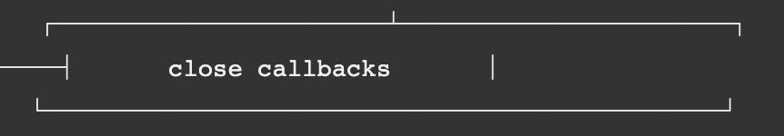
Node.js 的 Event Loop
关闭回调
发出 close 事件
Notes:
如果套接字或处理函数突然关闭（例如 socket.destroy()），则'close' 事件将在这个阶段发出。否则它将通过 process.nextTick() 发出。

Slide 45
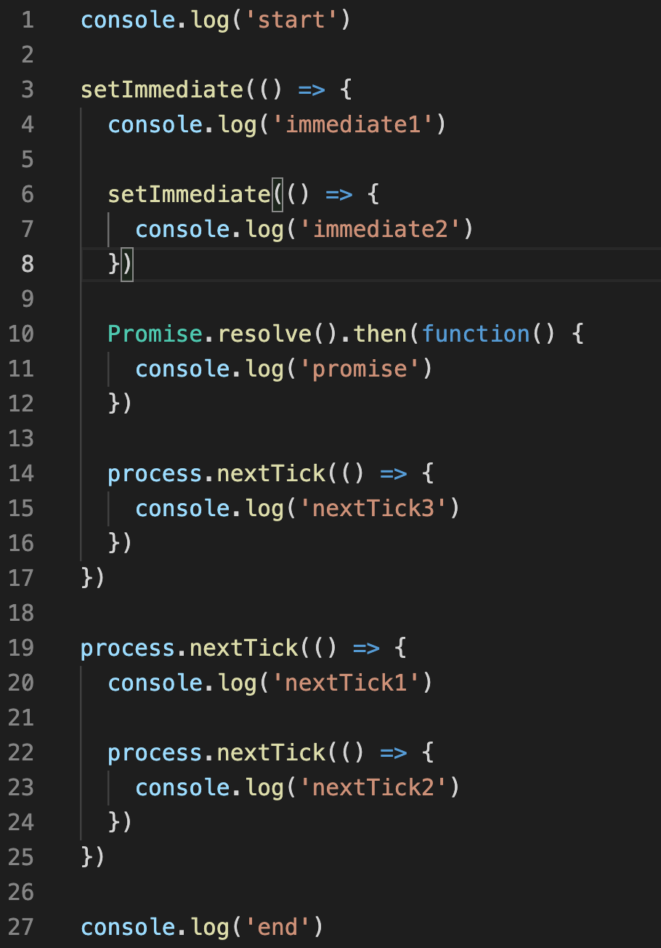
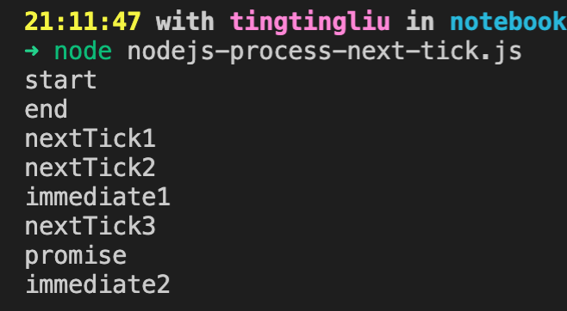
Node.js 的 Event Loop
有时有让回调在栈展开后，但在事件循环继续之前运行的必要。
Notes:
我们之前在事件循环里面并没有提到 process.nextTick() ，但它又是异步 API 的一部分。
这个函数其实是独立于 Event Loop 之外的，它有一个自己的队列，
process.nextTick()方法将回调添加到next tick队列。
当每个阶段完成后，如果存在 nextTick 队列，就会清空队列中的所有回调函数，并且优先于其他 microtask 执行。
任何时候在给定的阶段中调用 process.nextTick()，所有传递到 process.nextTick() 的回调将在事件循环继续之前解析。
可以说 process.nextTick() 是优于事件循环的，这也是 Nodejs 设计这个 API 的原因之一：
有时有让回调在栈展开后，但在事件循环继续之前运行的必要。
要注意了，它是在本轮循环执行的，而且是所有异步任务里面最快执行的。
Node 执行完所有同步任务，接下来就会执行process.nextTick的任务队列，
如果你希望异步任务尽可能快地执行，那就使用process.nextTick。
了解了这么多，那这段代码的运行结果大家都知道是什么了吧？

Slide 46
Node.js 的 Event Loop
process.nextTick() VS setImmediate()
setImmediate() 设计为一旦在当前 轮询 阶段完成， 就执行脚本。
setTimeout() 在最小阈值（ms 单位）过后运行脚本。
Notes:
XXX 和 XXX 的这两个的名称，其实是有疑惑的，
从名称上看，XXX 是 next，XXX 是 immediate，
但其实 process.nextTick() 是在同一个阶段立即执行，
setImmediate() 在事件循环的接下来的迭代或 'tick' 上触发，也就是下一次循环执行。
正如我们之前展示的例子所示。
实质上，这两个名称应该交换，因为 process.nextTick() 比 setImmediate() 触发得更快，但这是过去遗留问题，因此不太可能改变。如果贸然进行名称交换，将破坏 npm 上的大部分软件包。每天都有更多新的模块在增加，这意味着我们要多等待每一天，则更多潜在破坏会发生。尽管这些名称使人感到困惑，但它们本身名字不会改变。
以上是来自官方的解释。

Slide 47
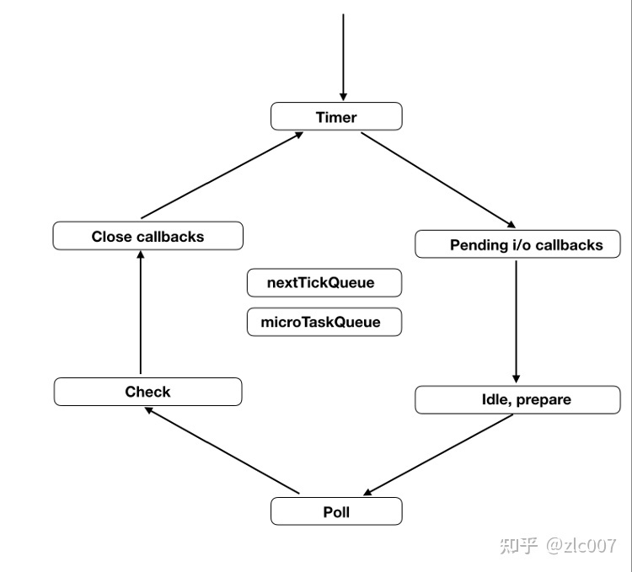
Node.js 的 Event Loop
👉 Ref：Link
Notes:
最后，我们以一个粗暴的图来总结一下 Nodejs 的事件循环：
事件循环就是这么一个有六个主要阶段的圈；
每个阶段都会维护一些先进先出的回调函数队列，其中会先执行宏任务，然后再执行 nextTick 里面的任务，最后再执行剩下的微任务；
只有一个阶段的回调函数队列清空了，事件循环才会进入下一个阶段；
事件循环会无限次地执行，一轮又一轮；
只有异步任务的回调函数队列清空了，才会停止执行。

Slide 48
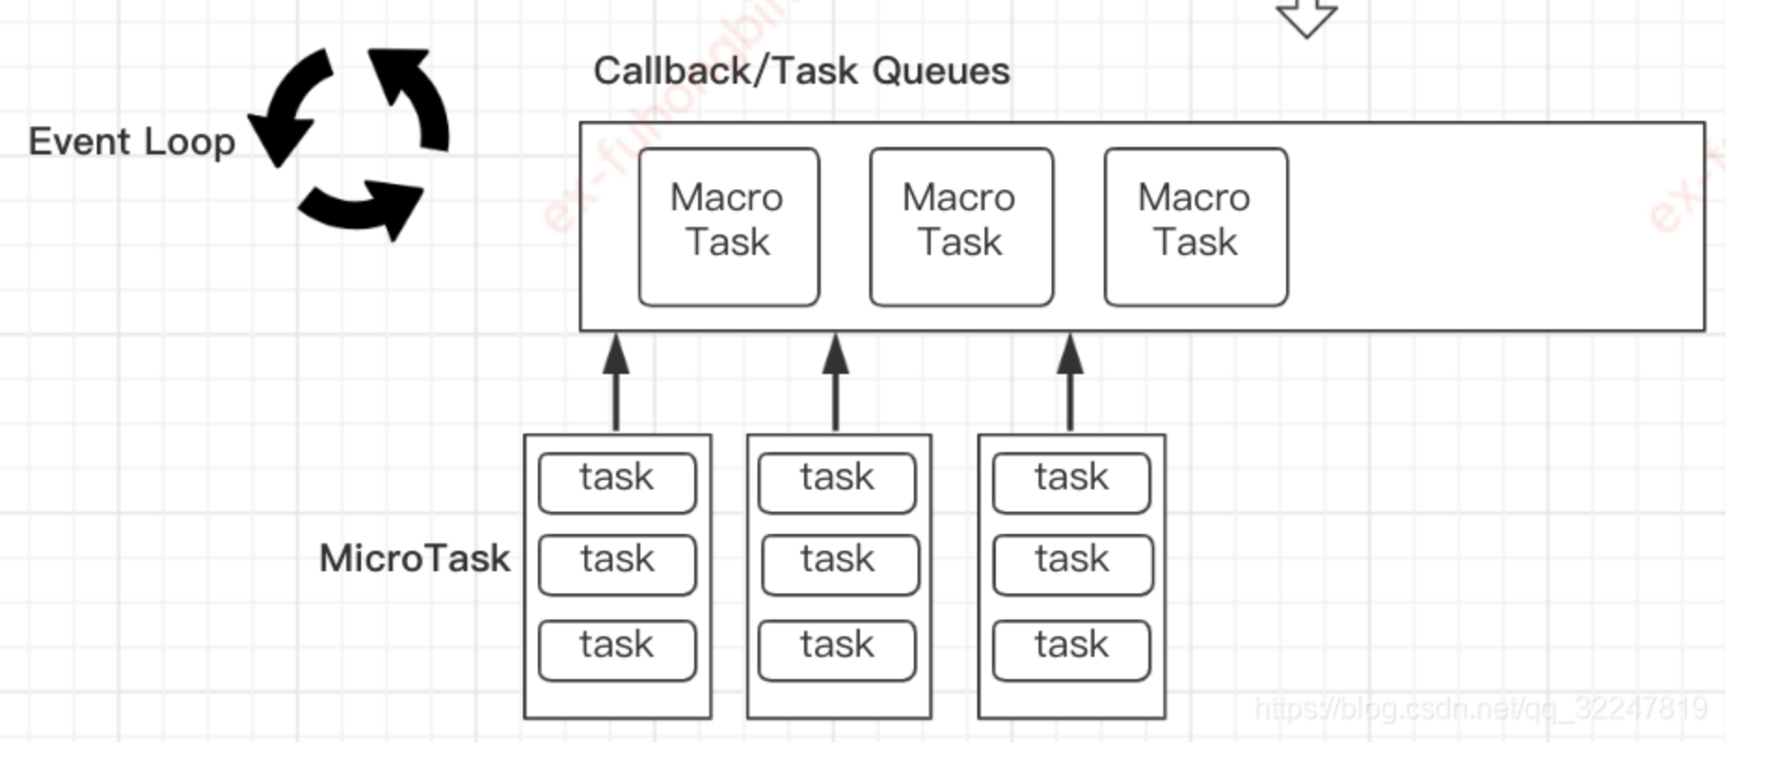
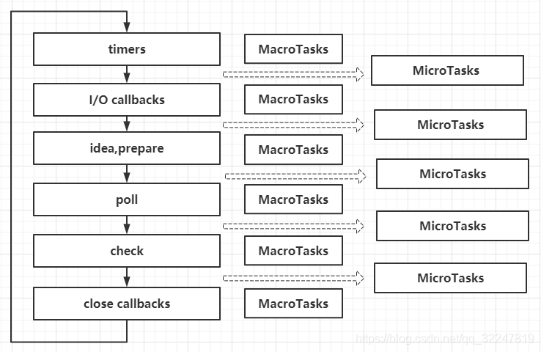
浏览器 VS Node.js
浏览器 Event Loop
Node.js Event Loop
Node 10 以前：执行完一个阶段里面所有的宏任务再清空微任务队列；
Node 10 以后：每执行一个宏任务就清空微任务队列。
每执行完一个宏任务就会清空微任务队列。
👉 Ref：Link
Notes:
我们来横向对比一下浏览器和 Nodejs 的事件循环的差异，其中最明显的一点就是：
浏览器环境下，在每个宏任务执行完之后就会去执行微任务；
而在Node.js中，微任务会在事件循环的各个阶段之间执行，也就是一个阶段执行完毕，就会去执行微任务队列的任务。
这里再细说一下，对于浏览器而言，每执行完一个宏任务（执行完一个Task的具体标志是函数执行栈为空）都会检查微任务队列时都为空，如果不为空则会一次性执行完所有微任务，然后再进入下一个循环从Task Queue中取下一个Task执行，以此类推。
注意这里的关键词，每执行完一个宏任务就会清空微任务队列。
对于 Nodejs 而言，
在 Node 10 以前，执行完一个阶段里面所有的宏任务再清空微任务队列，
在 Node 10 以后，每执行一个宏任务就清空微任务队列。和浏览器行为一致了。
Node 10 前后带来的差别是什么呢？我们看一段代码

Slide 49
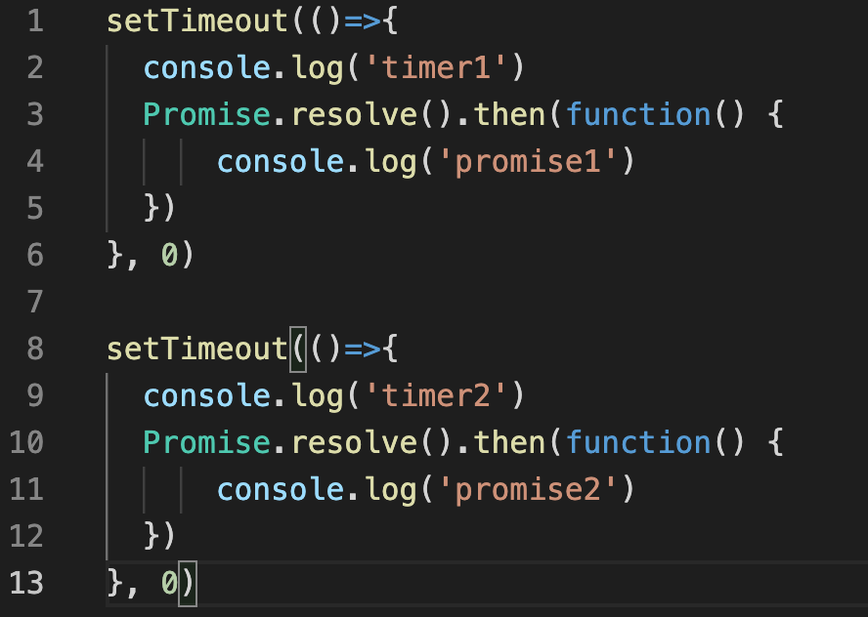
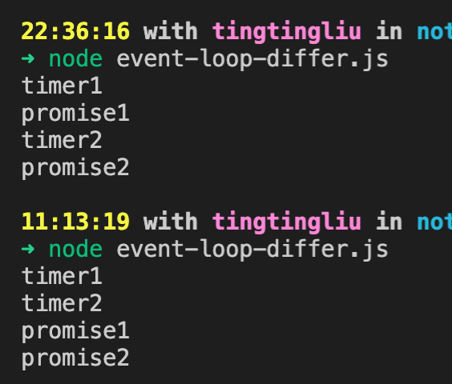
浏览器 VS Node.js
Notes:
运行代码，，，，阿嘞，怎么结果还不一样呢？
我们来分析一波：

Slide 50
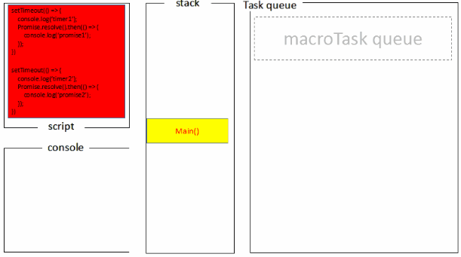
浏览器 VS Node.js
浏览器 Event Loop
👉 Ref：Link
Notes:
在浏览器中，
1.全局脚本（main()）执行，将2个timer依次放入任务队列，main()执行完毕，调用栈空闲，任务队列开始执行；
2.执行第一个宏任务，执行timer1的回调函数，打印timer1，并将promise1.then回调放入microtask队列，第一个宏任务执行完，执行此时微任务队列中的回调，打印promise1；
3.类似的，执行第二个宏任务，执行timer2的回调函数，打印timer2，并将promise2.then回调放入microtask队列，第二个宏任务执行完，执行此时微任务队列中的回调，打印promise2；
3.至此，宏任务队列的回调都执行完毕
4.最后的结果为timer1=>promise1=>timer2=>promise2

Slide 51
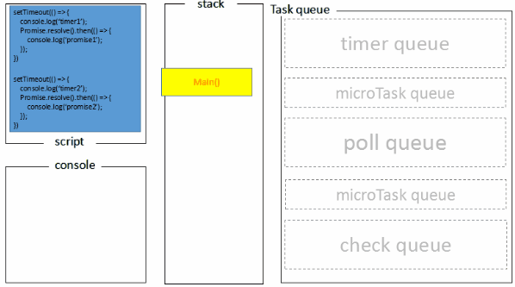
浏览器 VS Node.js
Node.js Event Loop
👉 Ref：Link
Notes:
如果是node10及其之前版本：
要看第一个定时器执行完，第二个定时器是否在执行队列中。
如果是第二个定时器还未在执行队列中，最后的结果为timer1=>promise1=>timer2=>promise2，就和浏览器行为一样
如果是第二个定时器已经在完成队列中，
1.全局脚本（main()）执行，将2个timer依次放入timer队列，main()执行完毕，调用栈空闲，任务队列开始执行；
2.首先进入timers阶段，执行timer1的回调函数，打印timer1，并将promise1.then回调放入microtask队列，同样的步骤执行timer2，打印timer2；
3.至此，timer阶段执行结束，event loop进入下一个阶段之前，执行microtask队列的所有任务，依次打印promise1、promise2
4.最后的结果为timer1=>timer2=>promise1=>promise2
如果是node10之后的版本：
每执行一个宏任务就清空微任务队列。和浏览器行为一致了
万幸的是，现在我们基本上都用的 node10 之后的版本了，在实际的开发中不用考虑这个差异。
但其实这个差异也蛮有意思的，为什么是 node 去适配浏览器的行为，而不是反过来呢，
大家感兴趣的话还可以在去深入学习一下，
还有 node 是怎么做到和浏览器行为一致的。

Slide 52
Content
1
异步编程的概念与意义
2
异步编程的实现方案
3
浏览器的 Event Loop
4
Node.js 的 Event Loop
5
TIPS
Notes:
终于到最后一个章节了，主要是一些参考链接。

Slide 53
TIPS
👉 MDN：异步JavaScript
👉 掘金：JS 异步编程六种方案
👉 MDN：并发模型与事件循环
👉 MDN：Microtask_guide
👉 Node.js：Event Loop
👉 掘金：浏览器与Node的事件循环(Event Loop)有何区别?

Slide 54

Thank You.
Notes:
大家有什么疑问吗？
关于异步编程大家在将来的工作中肯定会有更深的体会，
本次课程到这里就全部结束了，
感谢大家的聆听，祝愿大家生活开心，事业顺心。
结束，散会

